Slide 1



한국동서발전 서비스 포털 개발
화면 설계서
문서 번호 : HK-ESP-013
Ver. 1.2
시스템명:
단계명:
시스템 포털
설계

Slide 2

한국동서발전 서비스 포털 개발
개 정 이 력
버전 | 변경일 | 변경사유¹ | 변경내용² | 작성자 | 승인자
Ver. 1.0 | 2018-07-17 | 최초작성 | 산출물 최초작성 | 김진오
Ver 1.1 | 2018-08-01 | 수정 | 수정 사항 반영 | 김진오
Ver 1.2 | 2018-08-01 | 수정 | 수정 사항 반영 | 김진오
Ver 1.3 | 2018-08-23 | 수정 | 화면 이미지 교체 및 변경사항 반영 | 김진오
¹ 변경 사유: 변경 내용이 이전 문서에 대해 최초작성/승인/추가/수정/삭제 중 선택 기입
² 변경 내용: 변경이 발생되는 위치와 변경 내용을 자세히 기록(장.절과 변경 내용을 기술한다.)

Slide 3
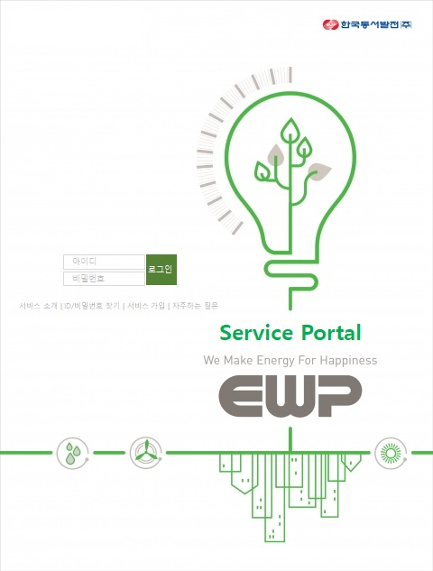
서비스 이용 > 서비스 시작 페이지
서비스 시작 페이지
화면ID
ewpsp_scr_001
Description
1 | 로그인 - 아이디, 비밀번호 입력 후 로그인 진행하고 군관리 Main으로 이동
2 | 서비스 소개 - 서비스 소개 페이지로 이동
3 | ID/비밀번호 찾기 - ID/비밀번호 찾기 화면으로 이동
4 | 서비스 가입 - 서비스 가입 화면으로 이동
5 | FAQ - 자주하는 질문 화면으로 이동
 | * 시작 페이지 디자인 시안 확정 후 변경 예정
1
2
3
4
5

Slide 4
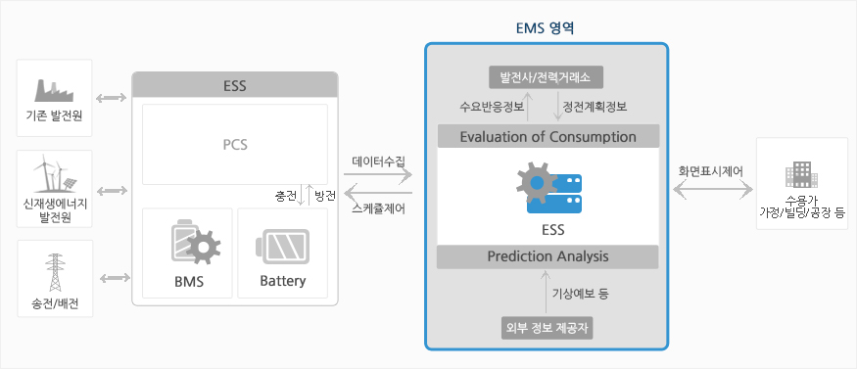
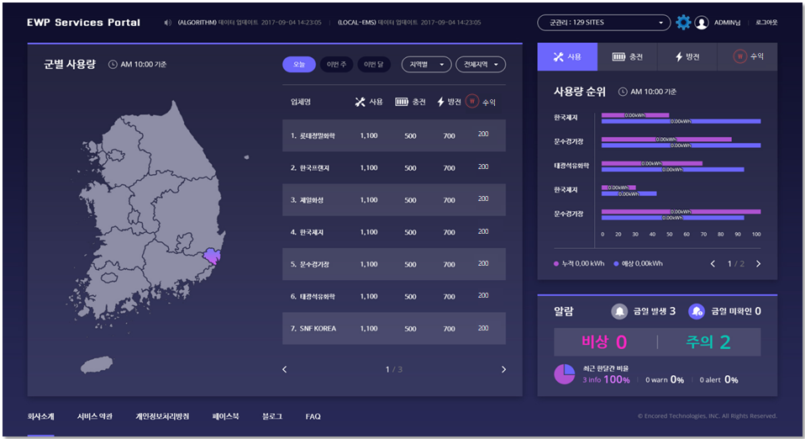



서비스 이용 > 서비스 시작 페이지 > 서비스 소개
서비스 소개
화면ID
ewpsp_scr_002
Description
1 | 동서발전 서비스 포털 서비스 소개 페이지
 | * 차후 서비스 소개 페이지 문구 및 디자인 변경 예정
1
서비스 포털 소개 내용 확정 후 업데이트 예정
한국 동서발전 서비스 포털 소개
전력의 생산/변환/소비 등에 대한 모니터링이 가능한 통합관리 시스템
IOE
IoT 기기와 연계한 각각의 고객 사이트와 전체 사이트의 실시간, 과거의 사용량과 미래의 예측량을 모니터링 하고 충/방전량, ESS 서비스를 통한 실적 및 수익 정보를 조회할 수 있는 서비스 포털 서비스입니다.
에너지 현황 (대시보드)
군관리 Main– 고객사 전체, 고객사 그룹 별 현황 대시보드 화면
사이트 Main – 각 사이트 별 현황 대시보드 화면
전력관리 설정 – 한전계약 및 전력관리 정보를 설정
모니터링
에너지 모니터링 – 전력 사용량 현황, 피크 전력 현황, 충/방전 현황, PV 발전량 현황, DR실적 현황, 사용량 구성(DER)
장치 모니터링 – IOE 통신상태, PCS 운전상태, BMS 운전상태, PV 발전상태
알람 정보 확인 – 각 장치 별 알람 정보를 확인하고 처리상태를 점검
수익정보 확인
요금 조회 – 각 항목 별 한전 요금 상세 조회
수익 조회 – ESS 수익 조회, DR 수익 조회, PV 수익 조회
명세서 확인 – 에너지 절감 수익 배분 청구 명세서 확인 및 출력

Slide 5
서비스 이용 > 서비스 시작 페이지 > 서비스 가입 > 이용약관 및 동의
이용약관 및 동의
화면ID
ewpsp_scr_003
Description
1 | 이용약관 표시
2 | 이용약관 전문보기 (팝업)
3 | 이용약관 동의 (체크)
4 | 정보수집, 제공 및 활용 동의 표시
5 | 정보수집, 제공 및 활용 동의 전문보기(팝업)
6 | 정보수집, 제공 및 활용 동의 (체크)
7 | 다음 단계로 이동 (정보 입력 페이지)
 | * 디자인 및 문구 확정 후 변경 예정 * 이용약관 및 활용동의 전문 확정 후 반영 예정
이용약관 및 동의 내용 확정 후 업데이트 예정
한국 동서발전 서비스 포털 가입
한국 동서발전 서비스 포털 이용약관 및 정보이용 안내에 대한 동의를 해주세요.
1
2
한국 동서발전 서비스 포털 이용약관
전문보기
제1조 (목적)
…
...
…
제2조 (용어의 정의)
IOE
PCS
3
동의합니다.
4
5
정보 수집, 제공 및 활용 동의
전문보기
…
1. 수집하는 정보 항목
...
…
…
…
6
동의합니다.
7
다음단계

Slide 6
서비스 이용 > 서비스 시작 페이지 > 서비스 가입 > 정보입력
가입 정보 입력
화면ID
ewpsp_scr_004
Description
1 | 가입 정보 입력 - 서비스 가입이 필요한 정보 수집
2 | 아이디 중복확인 - 중복 ID 여부 확인
3 | 완료 - 가입 완료 처리 후 서비스시작 페이지로 이동
 | * 서비스 가입 시 필요한 수집 정보 확인 후 업데이트 예정 * 가입 시에 추가 인증이 필요한지 여부 확인 필요
고객 입력정보 확정 후 업데이트 예정
한국 동서발전 서비스 포털 가입
정보를 입력해 주세요.
1
2
* 아이디
중복확인
* 비밀번호
* 비밀번호 확인
* 고객사 명
* 고객사 유형
* 지역
* 연락처
* 연락처
* 이메일
3
완료

Slide 7





서비스 이용 > 서비스 시작 페이지 > FAQ
FAQ
화면ID
ewpsp_scr_005
Description
1 | FAQ 검색 입력 창 - 키워드로 FAQ 내용을 검색
2 | 질문 영역 - FAQ 질문 표시 영역
3 | 답변 영역 1) FAQ 답변 표시 영역 2) 질문 영역을 클릭하면 하단에 답변 영역이 확장되어 확인이 가능하도록 구성
4 | 이전화면으로 이동 - 클릭하면 서비스 시작 페이지로 이동
5 | 게시판 편집 1) 일반 사용자에게는 FAQ 게시판 처럼 보이나, super admin으로 로그인 시에는 편집이 가능한 일반 게시판으로 표시 2) 편집 버튼을 클릭하면 화면 내에 추가/수정/삭제 등의 편집 기능 활성화
 | * FAQ 내용 확정 후에 업데이트 예정
자주하는 질문
1
2
첫번째 질문입니다?
3
답변입니다.
답변 이미지
추가 답변 내용
추가 이미지
두번째 질문입니다?
세번째 질문입니다?
4
5
이전화면

Slide 8
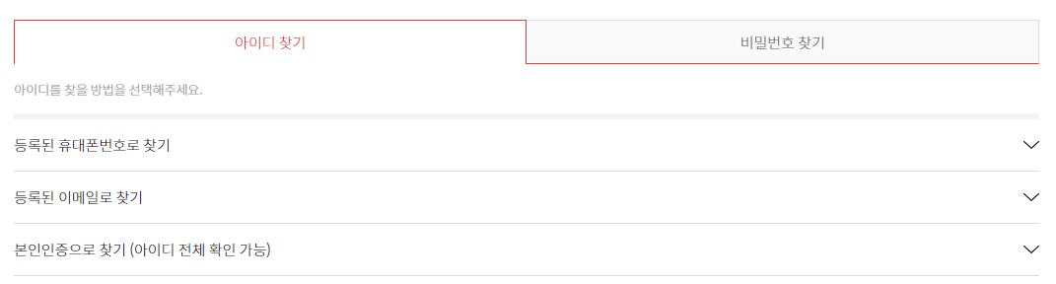
서비스 이용 > 서비스 시작 페이지 > 아이디/비밀번호 찾기
아이디/비밀번호 찾기
화면ID
ewpsp_scr_006
Description
1
2
3
4
5
6
7
 | * 아이디/비밀번호 찾기 정책 확정 후 업데이트 예정 예) 전화, 이메일 인증 등을 사용할지의 여부
아이디/비밀번호 찾기
이전화면

Slide 9
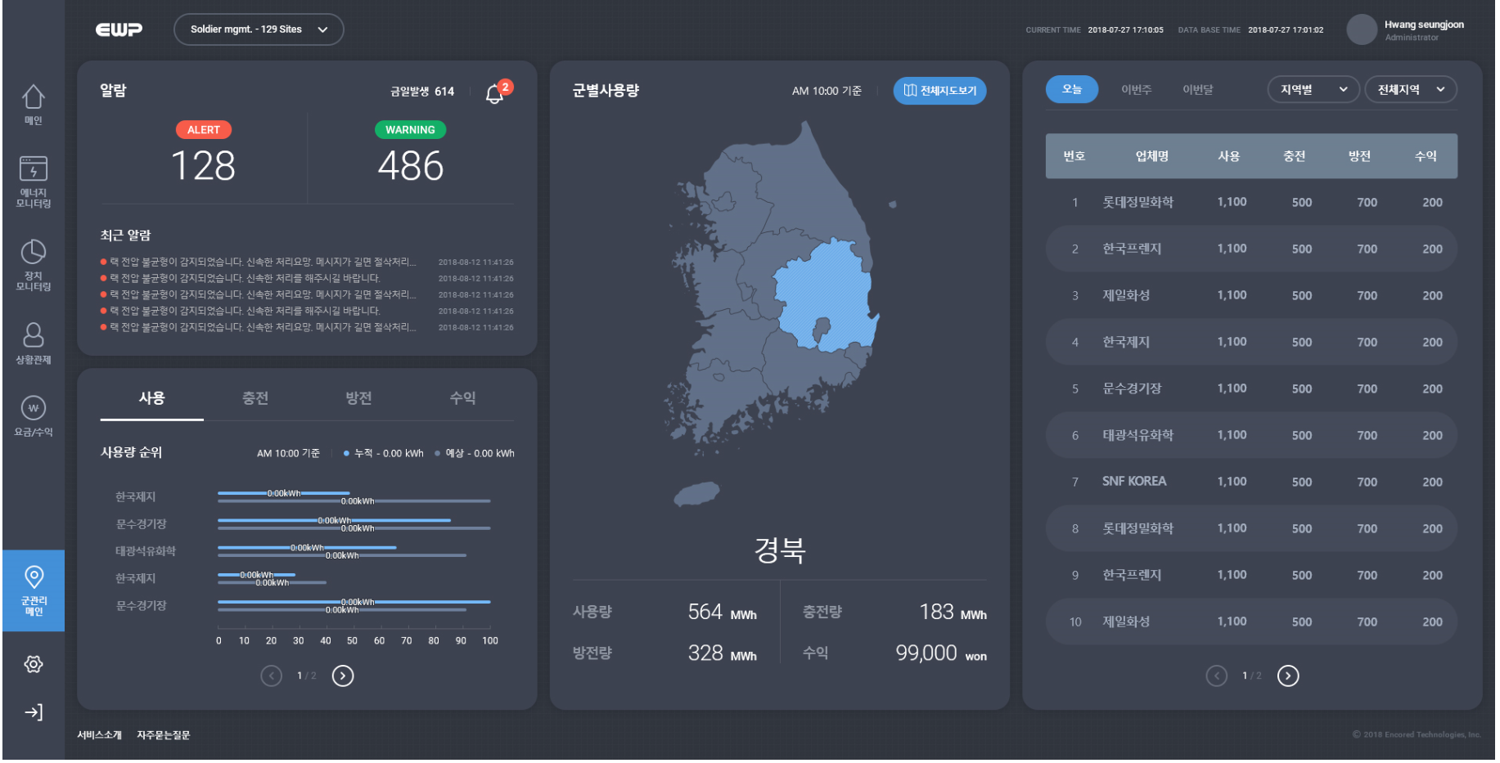
군관리 Main (대시보드)
군관리 Main
화면ID
ewpsp_scr_007
Description
1 | 사이트 검색 창 - 현재 권한에 따라 접근 가능한 사이트들로 범위 제한
2 | 시간표시 1) 현재시간 2) 데이터 기준(갱신) 시간 * 갱신 시간 협의 필요
3 | 로그인 사용자 표시
4 | 사이트 메뉴 1) 현재 선택된 사이트의 각 기능별 메뉴로 이동(서브 메뉴 다음페이지 참고) 2) ‘메인‘은 Site Main을 의미
5 | 설정 - 설정 페이지로 이동
6 | 전국지도 표시 1) 지정된 시간(현재 5초)마다 지정된 지역 순서대로 활성화 변경 2) 지역 선택할 경우 해당 지역 활성화 3) 지도 內 지역을 더블클릭 하면 해당 지역 지도로 변경 (다음 페이지 참고)
7 | 지역 정보 표시 1) 전국지도에서 활성화 되는 지역의 기본 정보를 표시 - 지역명, 사용량, 충/방전량, 발전량, 수익 2) 전국지도에서 활성화 지역이 변경될 때마다 해당 지역 정보로 갱신
8 | 전국 지도 보기 - 해당 버튼은 지역 지도 상태에서만 활성화되며, 클릭하여 전국지도로 변경한다.
9 | 로그 아웃
전국지도 상태에서는 해당 버튼은 비활성화, 혹은 hidden 처리 되어야 함.
1
2
3
4
8
6
삭제
번호 업체명 사용 충∙방전 발전 수익
사용 충∙방전 발전 수익
7
사용량 발전량
충∙방전량 수익
5
9
충∙방전 항목 선택 시에 충전, 방전, 충전 예상, 방전 예상 4가지 항목이 표시되어야 함.
사이트 관련 메뉴 (좌측 4번 영역) 선택을 위해 다음과 같은 방안 중 선택하여 처리되어야 함. 1) default로 첫번째 사이트 항목을 자동 선택
2) 리스트 내에 선택된 항목이 없을 경우 사이트 관련 메뉴들을 비활성화
* 사용량, 충/방전량의 단위는 다음 기준으로 표시
- 와트 기준 9자리 이상이면 MWh로 표시
- 와트 기준 6자리 이상이면 kWh로 표시
- 그 이하는 Wh로 표시

Slide 10
군관리 Main (대시보드)
군관리 Main
화면ID
ewpsp_scr_007
Description
사용량 현황
피크 전력 현황
ESS 충방전량 조회
PV 발전량 조회
DR 실적 조회
사용량 구성 (DER)
사용량 구성
IOE 통신상태
PCS 운전상태
BMS 운전상태
PV 운전상태
현재 퍼블리싱 산출물에는 ‘장치 그룹 현황’이 빠져 있음.
장치 그룹 현황
한전 요금 조회
ESS 수익 조회
DR 수익 조회
PV 수익 조회
통합 명세서
통합 명세서 sub메뉴 항목 추가

Slide 11
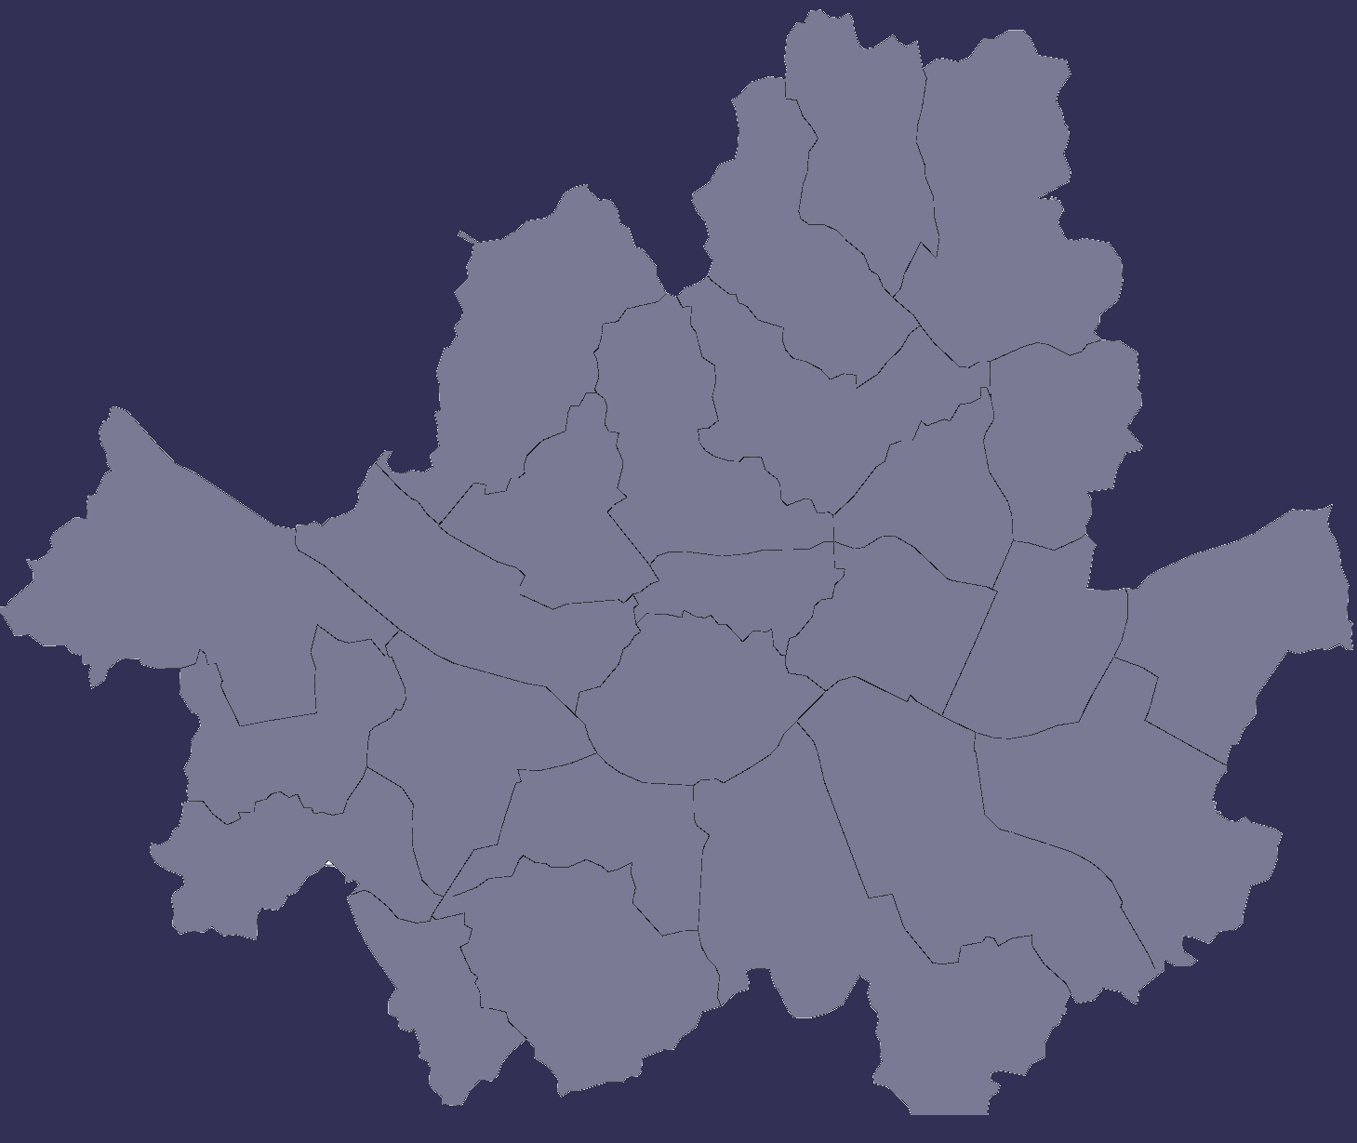
군관리 Main (대시보드)
군관리 Main
화면ID
ewpsp_scr_007
Description
10 | 지역 지도 1) 전국지역에서 특정 지역을 선택하면 해당 지역 지도 이미지로 변경 2) ‘전체제도보기’를 선택하여 전국지도로 복귀 3) 지역 지도 상태에서도 하단 지역 정보는 계속 순서대로 변경
11 | 조회 범위 선택 1) 지역별/그룹별 - 지역별을 선택하면 지도 내 선택된 지역의 전체 Site를 list up 함. - 그룹별을 선택하면 지도 내 선택 지역과 상관없이 사용자가 편집한 Site 그룹들을 list up함. - 그룹별 선택하면 그룹 내 Site가 위치하는 지역만 순차적으로 활성화 2) 지역선택 - 기본값 : 전체지역 - 9, 10번 항목의 선택 기준에 따라 지역선택에서 선택된 지역만 표시 * 1), 2) 항목 선택에 따라 사이트 리스트, 사이트 순위 영역을 갱신
12 | 조회 기간, 범위 선택 조건에 맞는 Site 리스트 - 업체명 : Site명 - 사용 : 조회 기간 내 Site 총 사용량 - 충/방전 : 조회 기간 내 Site 총 충/방전량 - 발전 : 조회 기간 내 Site 총 PV 발전량 - 수익 : 조회 기간 내 Site 총 수익량 * 마우스로 Site 행을 선택하고 더블 클릭 하면 해당 Site의 Site Main 화면으로 전환
11
10
삭제
12
번호 업체명 사용 충∙방전 발전 수익
사용 충∙방전 발전 수익
서울
사용량 발전량
충∙방전량 수익

Slide 12
군관리 Main (대시보드)
군관리 Main
화면ID
ewpsp_scr_007
Description
13 | 조회 기간, 범위 선택 조건에 맞는 총 Site 들의 알람 정보 표시 - 금일 발생 : 조회 Site 전체의 금일 발생된 알람 총 개수 - 미확인 알람 : 조회 Site 전체의 금일 발생된 알람 중 미확인 된 항목의 총 개수 표시 - 비상 / 주의 조회 Site 전체의 총 알람 중 비상, 주의 각각의 개수 표시 - 최근 알람 리스트 최근 5개의 알람 내용과 발생 시간을 표시
14 | 조회 기간, 범위 선택 조건에 맞는 총 Site의 항목별 순위 표시 1) 사용량 순위 - 조회 기간 내 각 Site 총 누적사용량 순위 표시 - 누적사용량, 예상 사용량 표시 2) 충/방전량 순위 - 조회 기간 내 각 Site의 총 누적 충/방전량 순위 표시 - 누적 충/방전량, 예상 충/방전량 표시 - 충/방전량은 충전(-)과 방전(+)의 합을 표시 3) 발전량 - 조회 기간 내 각 Site의 총 PV 발전량 순위 표시 4) 수익 - 조회 기간내 각 Site의 총 수익 순위 표시 - 수익 표시 항목 협의 필요
13
삭제
번호 업체명 사용 충∙방전 발전 수익
14
사용 충∙방전 발전 수익
사용량 발전량
충∙방전량 수익

Slide 13
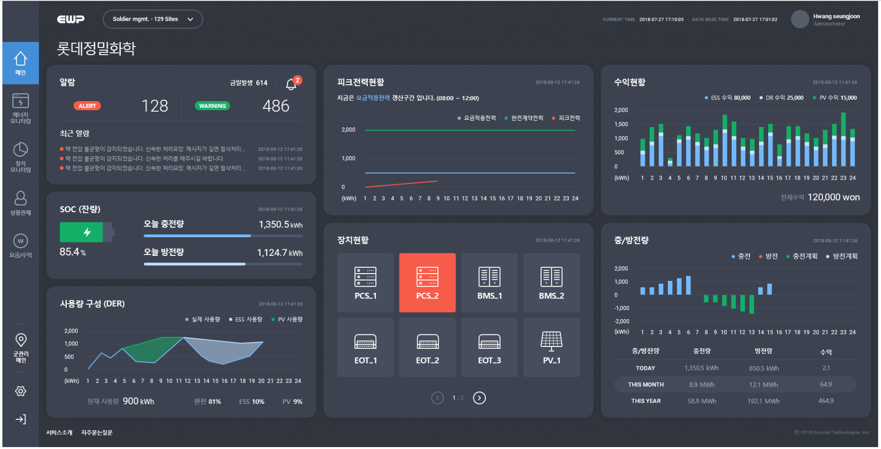
Site Main (대시보드)
Site Main
화면ID
ewpsp_scr_008
Description
1 | Site 명 표시
2 | Site 內 알람 정보 표시 1) 금일 발생 : Site 內 금일 발생된 알람 총 개수 2) 미확인 알람 : Site 內 금일 발생된 알람 중 미확인 된 항목의 총 개수 표시 3) 비상 / 주의 조회 Site 전체의 총 알람 중 비상, 주의 각각의 개수 표시 3) 최근 알람 리스트 최근 3개의 알람 내용과 발생 시간을 표시
3 | Site의 오늘의 충전량, 오늘의 방전량 각각의 총량 표시 1) SOC(충전상태) 잔량 표시 - 표시된 %와 배터리 이미지 상의 잔량 표시 Sync 필요 2) 예상 충/방전량 대비 실제 충/방전량을 막대 그래프로 표시 - 예상 충/방전량 보다 실제 충/방전량이 더 큰 경우에는 빈 영역을 표시하지 않음.
4 | 사용량 구성(DER) 표시 Site의 현재 기준 사용량 구성 표시 - ‘에너지 모니터링‘의 사용량 구성 화면 참고
5 | 피크 전력 현황 표시 Site의 실시간 피크 전력 현황 표시 1) ‘요금적용전력’은 Site Main에서만 표시 2) 실시간 피크전력 현황은 1분 단위 갱신 * 1분단위 피크전력 데이터의 DB저장 여부 확인필요
1
2
5
2018.03.05
03:15:00
210 kW
3
4
각 정보영역의 데이터를 생성하는 장치가 존재하지 않거나 데이터를 가지고 올 수 없어 화면을 구성하지 못하는 경우,
해당 영역에 대체 이미지가 표시되어야 함.
서브 메뉴의 경우 해당 기능 비 활성화

Slide 14
Site Main (대시보드)
Site Main
화면ID
ewpsp_scr_008
Description
6 | 장치 현황 표시 IOE, PCS, BMS, PV, 기타 장치 별 현황 표시 1) 장치 상태 표시 정상 : 특이사항 없음. 이상 : 주황색 표시 2) 특정 장치를 더블 클릭하면 해당 장치의 상세정보가 팝업. (장치 모니터링에서의 상세보기와 동일)
7 | 수익 현황 Site의 오늘 수익 현황 표시 1) 항목 별 수익을 막대 그래프 합으로 표시 - ESS 수익 - DR 수익 - PV 수익 * 수익 현황 기간을 일, 주, 월, 년 중 어느 단위로 할 것인지 확정 필요
8 | 충/방전량 Site의 오늘 충/방전 총량 표시 1) 표시 항목 - 시간 별 충전량 - 시간 별 충전 계획량 - 시간 별 방전량 - 시간 별 방전 계획량
9 | 충/방전 총량, 수익 기간 별 Site의 충/방전 총량 및 수익 1) 지정 기간 - 오늘, 이번달, 올해 2) 표시 항목 - 기간 충전 총량 - 기간 방전 총량 - 기간 수익 * 기간 수익 산출 기준 확인 필요
7
6
8
9

Slide 15
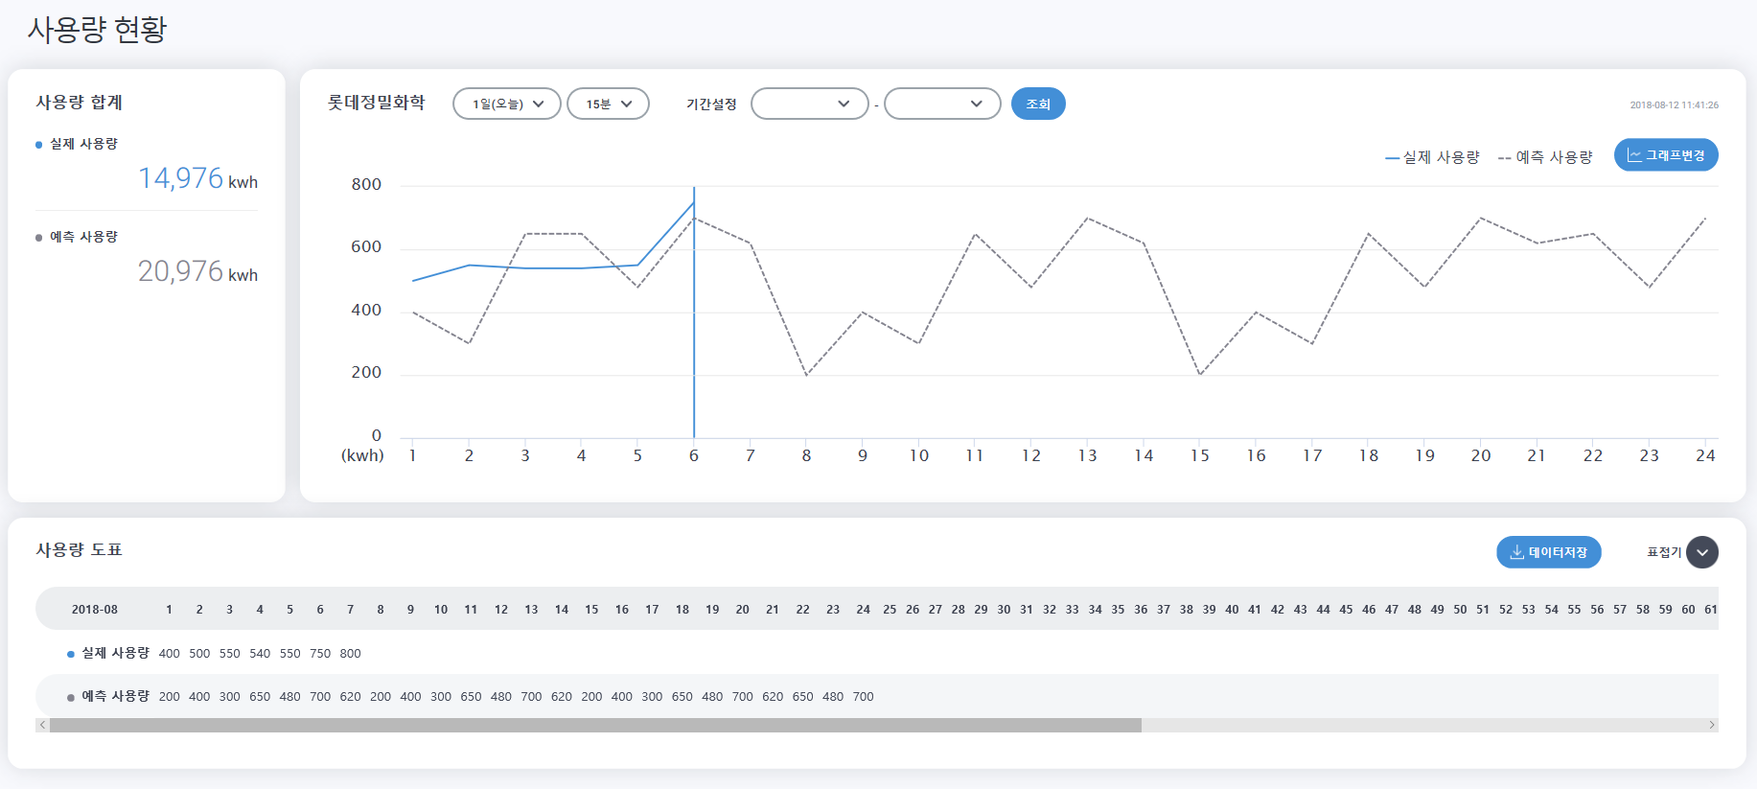
Site Main > 에너지 모니터링 > 사용량 현황
사용량 현황
화면ID
ewpsp_scr_009
Description
1 | 조회 기간 설정 Pre-define 된 조회 기간의 시작과 끝 시점을 설정 - 조회 기간 별 시작, 종료 시간은 표1 참고
2 | 조회 간격 설정 1번에서 지정된 기간 내 데이터의 조회 간격을 설정 1) 조회 간격 - 15분, 30분, 1시간, 1일(오늘), 1월 2) 조회 기간 별 선택 가능한 조회 간격은 표2 참고 3) 1일(오늘)이 선택된 경우에는 오늘 00시~24시로 조회하고 표시하며, 그 외의 경우 지금 시간부터 지정된 과거의 기간만큼 조회하고 표시한다.
3 | 조회 기간 시작 설정 조회 기간의 시작 날짜를 직접 입력 - 시간은 현재시간으로 고정되며 날짜만 지정 가능
4 | 조회 기간 종료 설정 조회 기간의 종료 날짜를 직접 입력 - 시간은 현재시간으로 고정되며 날짜만 지정 가능
5 | 조회 1, 2, 3, 4 항목에서 지정된 일정, 조건에 따라 사용량과 예측 사용량을 조회하여 화면을 구성
6 | 데이터 갱신 시간 표시 지정된 설정에 따라 조회가 진행된 시간표시
1
2
3
4
5
6
표1
조회기간 | 1시간 | 1일(오늘) | 1주 | 1월 | 1년 | 기간설정
사용량 | 1시간 전 ~ 현재시간 | 오늘 00시 ~ 현재시간 | 1주 전 ~ 현재시간 | 1달 전 ~ 현재시간 | 1년 전 ~ 현재시간 | 지정된 시작일
예측량 | 1시간 전 ~ 현재시간 | 오늘 00시 ~ 오늘 24시 | 1주 전 ~ 현재시간 | 1달 전 ~ 현재시간 | 1년 전 ~ 현재시간 | 지정된 종료일
* 00시30분, 23시30분 데이터 표현을 위해 X축의 전체 시간 범위 표시는 0 ~ 24로 표시되어야 함. – 일, 월 표시 모두 해당 됨. (모든 그래프 공통)
표2
조회기간 | 1시간 | 1일 | 1주 | 1월 | 1년 | 기간설정
조회 간격 | 15분 30분 | 15분 30분 1시간 | 15분 30분 1시간 | 15분 30분 1시간 1일 | 15분 30분 1시간 1일 1월 | 하단 표3 참고
표3
조회기간 | 1시간 이하 | 1시간 초과, 1일 이하 | 1일 초과, 1주 이하 | 1주 초과, 1월 이하 | 1월 초과
조회 간격 | 15분 30분 | 15분 30분 1시간 | 15분 30분 1시간 | 15분 30분 1시간 1일 | 15분 30분 1시간 1일 1월

Slide 16
Site Main > 에너지 모니터링 > 사용량 현황
사용량 현황
화면ID
ewpsp_scr_009
Description
7 | 사용량 합계 표시 - 조회 기간 內 실제사용량, 예측사용량 합계 표시
8 | 그래프 표시 오늘의 사용량 그래프 표시 1) 꺽은선 그래프 표시 - 항목 : 실 사용량, 예측 사용량 - Y축 : KWh의 전력량 표시 - X축 : 간격 표시 기준은 표4 참고 2) 툴팁 표시 - 마우스 커서를 그래프 영역에 위치 시키면 툴팁 팝업 - 툴팁 내용 : 데이터 항목, 시간, 사용량
9 | 그래프 변경하기 - 각 꺾은선 그래프를 막대 그래프로 변환 (토글 형태)
10 | 사용량 데이터 표 조회된 데이터의 그래프 표시 항목을 표로 표현 - 특정 개수가 넘어 표가 좌우로 넓어질 경우에는 하단으로 표 확장 - 브라우저 크기를 조정하여 폭이 좁아질 경우에도 하단으로 표 확장 * 1행 최대 칸수는 표5 참고 * 칸 수가 너무 많을 경우 (48칸 이상) 표 하단에 가로 스크롤 발생
11 | 데이터 저장하기 - 조회된 데이터를 csv 형태의 파일로 저장한다.
12 | 표 접기 그래프 하단 표 영역 표시의 토글 버튼
7
8
오늘 사용량03:15:00
210 kW
9
11
12
10
표4
표5
조회기간 |  | 1분 | 15분 | 30분 | 1시간 | 1일 | 1주 | 1월 | 1년
1분 간격 | 실제 데이터 개수 | - | 15 | 30 | 60 | 1440 | 10080 | 43200 | 525600
 | 하단 캡션 표시 개수 | - | 15(분) | 30(분) | 60(분) | 24(시) | 7(일) | 30(일) | 12(월)
15분 간격 | 실제 데이터 개수 | - | - | 2 | 4 | 96 | 672 | 2880 | 35040
 | 하단 캡션 표시 개수 | - | - | 30(분) | 60(분) | 24(시) | 7(일) | 30(일) | 12(월)
30분 간격 | 실제 데이터 개수 | - | - | - | 2 | 48 | 336 | 1440 | 17520
 | 하단 캡션 표시 개수 | - | - | - | 60(분) | 48 | 7(일) | 30(일) | 12(월)
1시간 간격 | 실제 데이터 개수 | - | - | - | - | 24 | 168 | 720 | 8760
 | 하단 캡션 표시 개수 | - | - | - | - | 24 | 7(일) | 30(일) | 12(월)
1일 간격 | 실제 데이터 개수 | - | - | - | - | - | 7 | 30 | 365
 | 하단 캡션 표시 개수 | - | - | - | - | - | 7(일) | 30(일) | 12(월)
1월 간격 | 실제 데이터 개수 | - | - | - | - | - | - | - | 12
 | 하단 캡션 표시 개수 | - | - | - | - | - | - | - | 12(월)
조회기간 | 1분 | 15분 | 30분 | 1시간 | 1일 | 1주 | 1월 | 1년
1분 간격 | - | 15 | 30 | 60 | 96 | 96 | 96 | 96
15분 간격 | - | - | 2 | 4 | 96 | 96 | 96 | 96
30분 간격 | - | - | - | 2 | 48 | 48 | 48 | 48
1시간 간격 | - | - | - | - | 24 | 24 | 24 | 24
1일 간격 | - | - | - | - | - | 7 | 30 | 30
1월 간격 | - | - | - | - | - | - | - | 12

Slide 17
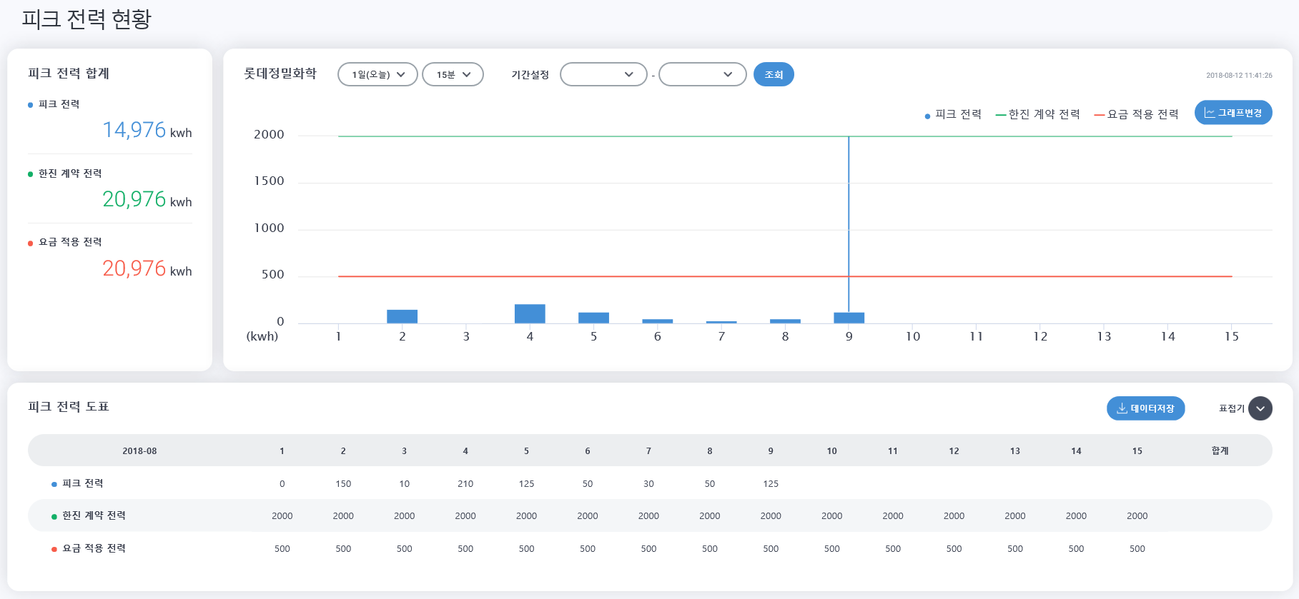
- 피크 전력은 합계로 표시하지 않음.
- 피크 전력은 ‘양’이 아니므로 단위 뒤에 h를 붙이지 않음. 예) 500kW
Site Main > 에너지 모니터링 > 피크 전력 현황
피크 전력 현황
화면ID
ewpsp_scr_010
Description
1 | 조회 기간 설정 Pre-define 된 조회 기간의 시작과 끝 시점을 설정 - 조회 기간 별 시작, 종료 시간은 표1 참고
2 | 조회 간격 설정 1번에서 지정된 기간 내 데이터의 조회 간격을 설정 1) 조회 간격 - 15분, 30분, 1시간, 1일(오늘), 1월 2) 조회 기간 별 선택 가능한 조회 간격은 표2 참고 3) 1일(오늘)이 선택된 경우에는 오늘 00시~24시로 조회하고 표시하며, 그 외의 경우 지금 시간부터 지정된 과거의 기간만큼 조회하고 표시한다.
3 | 조회 기간 시작 설정 조회 기간의 시작 날짜를 직접 입력 - 시간은 현재시간으로 고정되며 날짜만 지정 가능
4 | 조회 기간 종료 설정 조회 기간의 종료 날짜를 직접 입력 - 시간은 현재시간으로 고정되며 날짜만 지정 가능
5 | 조회 1, 2, 3, 4 항목에서 지정된 일정, 조건에 따라 사용량과 예측 사용량을 조회하여 화면을 구성
6 | 데이터 갱신 시간 표시 지정된 설정에 따라 조회가 진행된 시간표시
피크 전력
날짜 시간
최대 피크 전력 : xx kW
한전 계약 전력 : xx kW
요금 적용 전력 : xx kW
1
2
3
4
5
6
삭제
피크 전력은 막대 그래프 고정
2018.03.05
03:15:00
210 kW
표1
조회기간 | 1시간 | 1일(오늘) | 1주 | 1월 | 1년 | 기간설정
사용량 | 1시간 전 ~ 현재시간 | 오늘 00시 ~ 현재시간 | 1주 전 ~ 현재시간 | 1달 전 ~ 현재시간 | 1년 전 ~ 현재시간 | 지정된 시작일
예측량 | 1시간 전 ~ 현재시간 | 오늘 00시 ~ 오늘 24시 | 1주 전 ~ 현재시간 | 1달 전 ~ 현재시간 | 1년 전 ~ 현재시간 | 지정된 종료일
표2
조회기간 | 1시간 | 1일 | 1주 | 1월 | 1년 | 기간설정
조회 간격 | 15분 30분 | 15분 30분 1시간 | 15분 30분 1시간 | 15분 30분 1시간 1일 | 15분 30분 1시간 1일 1월 | 하단 표3 참고
표3
조회기간 | 1시간 이하 | 1시간 초과, 1일 이하 | 1일 초과, 1주 이하 | 1주 초과, 1월 이하 | 1월 초과
조회 간격 | 15분 30분 | 15분 30분 1시간 | 15분 30분 1시간 | 15분 30분 1시간 1일 | 15분 30분 1시간 1일 1월

Slide 18
- 피크 전력은 합계로 표시하지 않음.
- 피크 전력은 ‘양’이 아니므로 단위 뒤에 h를 붙이지 않음. 예) 500kW
Site Main > 에너지 모니터링 > 피크 전력 현황
피크 전력 현황
화면ID
ewpsp_scr_010
7
Description
7 | 피크 전력 표시 1) 조회 기간 내의 최대 피크 전력 시점의 정보 표시 - 피크 시점(날짜시간), 피크 전력, 한전 계약 전력, 요금 적용 전력
8 | 그래프 표시 1) 피크 전력 그래프 표시 -막대 그래프 표시 - 항목 : 피크 전력 - 조회 기간 단위 별 막대 1개로 반영 - Y축 : KW의 전력 표시 - X축 : 간격 표시 기준은 표4 참고 2) 직선 그래프 표시 - 요금적용전력, 한전계약전력
9 | 마커 표시 - 조회 기간 內 최고 피크 전력량 위치에 마커를 지속적으로 표시
10 | 피크 전력 데이터 표 조회된 데이터의 그래프 표시 항목을 표로 표현 - 특정 개수가 넘어 표가 좌우로 넓어질 경우에는 하단으로 표 확장 - 브라우저 크기를 조정하여 폭이 좁아질 경우에도 하단으로 표 확장 * 1행 최대 칸수는 표5 참고 * 칸 수가 너무 많을 경우 (48칸 이상) 표 하단에 가로 스크롤 발생
11 | 데이터 저장하기 - 조회된 데이터를 csv 형태의 파일로 저장한다.
12 | 표 접기 그래프 하단 표 영역 표시의 토글 버튼
피크 전력
날짜 시간
피크 전력 : xx kW
한전계약전력 : xx kW
요금적용전력 : xx kW
8
삭제
9
피크 전력은 막대 그래프 고정
2018.03.05
03:15:00
210 kW
11
12
10
표4
표5
조회기간 |  | 1분 | 15분 | 30분 | 1시간 | 1일 | 1주 | 1월 | 1년
1분 간격 | 실제 데이터 개수 | - | 15 | 30 | 60 | 1440 | 10080 | 43200 | 525600
 | 하단 캡션 표시 개수 | - | 15(분) | 30(분) | 60(분) | 24(시) | 7(일) | 30(일) | 12(월)
15분 간격 | 실제 데이터 개수 | - | - | 2 | 4 | 96 | 672 | 2880 | 35040
 | 하단 캡션 표시 개수 | - | - | 30(분) | 60(분) | 24(시) | 7(일) | 30(일) | 12(월)
30분 간격 | 실제 데이터 개수 | - | - | - | 2 | 48 | 336 | 1440 | 17520
 | 하단 캡션 표시 개수 | - | - | - | 60(분) | 48 | 7(일) | 30(일) | 12(월)
1시간 간격 | 실제 데이터 개수 | - | - | - | - | 24 | 168 | 720 | 8760
 | 하단 캡션 표시 개수 | - | - | - | - | 24 | 7(일) | 30(일) | 12(월)
1일 간격 | 실제 데이터 개수 | - | - | - | - | - | 7 | 30 | 365
 | 하단 캡션 표시 개수 | - | - | - | - | - | 7(일) | 30(일) | 12(월)
1월 간격 | 실제 데이터 개수 | - | - | - | - | - | - | - | 12
 | 하단 캡션 표시 개수 | - | - | - | - | - | - | - | 12(월)
조회기간 | 1분 | 15분 | 30분 | 1시간 | 1일 | 1주 | 1월 | 1년
1분 간격 | - | 15 | 30 | 60 | 96 | 96 | 96 | 96
15분 간격 | - | - | 2 | 4 | 96 | 96 | 96 | 96
30분 간격 | - | - | - | 2 | 48 | 48 | 48 | 48
1시간 간격 | - | - | - | - | 24 | 24 | 24 | 24
1일 간격 | - | - | - | - | - | 7 | 30 | 30
1월 간격 | - | - | - | - | - | - | - | 12

Slide 19



Site Main > 에너지 모니터링 > 피크 전력 현황
피크 전력 현황
화면ID
ewpsp_scr_010
Description
12 | 요금적용전력 - 현재 시간이 요금적용 전력 갱신구간 內에 위치할 경우 다음과 같은 문구를 표시한다. “지금은 요금적용전력 갱신 구간입니다. (시작시간 ~ 종료시간)” - 현재 시간이 아니라 특정 기간 조회의 경우 해당 표시를 하지 않는다. * Site Main에만 요금적용전력 갱신구간을 표시한다.
본 화면에서 기능 삭제
에너지 모니터링
장치 모니터링
상황 관제
요금/수익
수익 현황
피크 전력 현황
15분 ▼
기간 설정
YYY-MM
▼
~
YYYY-MM
▼
조회
기간 설정 ▼
YYYY-MM-DD hh:mm
요금 적용 전력
한전 계약 전력
피크 전력
kW
2,000
500
450
0
 | 01 | 02 | 03 | 04 | 05 | 06 | 07 | 08 | 09 | 10 | 11 | 12 | 13 | 14 | 15
12
지금은 요금적용전력 갱신구간 입니다. (08:00 ~ 12:00)
2018.03.05
03:15:00
210 kW
데이터 저장하기
표 접기
YYYY-MM | 01 | 02 | 03 | 04 | 05 | 06 | 07 | 08 | 09 | 10 | 11 | 12 | 13 | 14 | 15 | 합계
현재 부하 | 0 | 150 | 10 | 210 | 125 | 50 | 30 | 50 | 125

Slide 20
Site Main > 에너지 모니터링 > ESS 충방전량
ESS 충방전량
화면ID
ewpsp_scr_011
Description
1 | 조회 기간 설정 조회 기간의 시작과 끝 시점을 설정 - 조회 기간 별 시작, 종료 시간은 표1 참고
2 | 조회 간격 설정 1번에서 지정된 기간 내 데이터의 조회 간격을 설정 1) 조회 간격 - 1분, 15분, 30분, 1시간, 1일, 1월 2) 조회 기간 별 선택 가능한 조회 간격은 표2 참고 3) 1일이 선택된 경우에는 오늘 00시~24시로 조회하고 표시하며, 그 외의 경우 지금 시간부터 지정된 과거의 기간만큼 조회하고 표시한다.
3 | 조회 기간 시작 설정 조회 기간의 시작 날짜를 직접 입력 - 시간은 현재시간으로 고정되며 날짜만 지정 가능
4 | 조회 기간 종료 설정 조회 기간의 종료 날짜를 직접 입력 - 시간은 현재시간으로 고정되며 날짜만 지정 가능
5 | 데이터 갱신 시간 표시 지정된 설정에 따라 조회가 진행된 시간표시
에너지 모니터링
장치 모니터링
상황 관제
요금/수익
수익 현황
1
2
3
4
ESS 충방전량
기간 설정 ▼
15분 ▼
기간 설정
YYY-MM
▼
~
YYYY-MM
▼
조회
YYYY-MM-DD hh:mm
5
충전
방전
충전 계획
방전 계획
kWh
1000
500
0
500
1000
 | 01 | 02 | 03 | 04 | 05 | 06 | 07 | 08 | 09 | 10 | 11 | 12 | 13 | 14 | 15 | 16 | 17 | 18 | 19 | 20 | 21 | 22 | 23 | 24
데이터 저장하기
표 접기
YYYY-MM | 01 | 02 | 03 | 04 | 05 | 06 | 07 | 08 | 09 | 10 | 11 | 12 | 13 | 14 | 15 | 16 | 17 | 18 | 19 | 20 | 21 | 22 | 23 | 24 | 합계
충전량 | 100 | 100 | 100 | 100 | 100 | 100 | 100 | 100 | 100
충전 계획 | 100 | 100 | 100 | 100 | 100 | 100 | 100 | 100 | 100 | 100 | 100 | 100 | 100 | 100 | 100 | 100 | 100 | 100 | 100 | 100 | 100 | 100 | 100 | 100
방전량 | 100 | 100 | 100 | 100 | 100 | 100 | 100 | 100 | 100
방전 계획 | 100 | 100 | 100 | 100 | 100 | 100 | 100 | 100 | 100 | 100 | 100 | 100 | 100 | 100 | 100 | 100 | 100 | 100 | 100 | 100 | 100 | 100 | 100 | 100
표1
표2
조회기간 | 15분 | 1시간 | 1일 | 1주 | 1월 | 1년 | 기간설정
충전량/방전량 | 15분 전 ~ 현재시간 | 1시간 전 ~ 현재시간 | 오늘 00시 ~ 현재시간 | 1주 전 ~ 현재시간 | 1달 전 ~ 현재시간 | 1년 전 ~ 현재시간 | 지정된 시작일
충전계획량/방전계획량 | 동일 | 동일 | 동일 | 동일 | 동일 | 동일 | 동일
조회기간 | 15분 | 1시간 | 1일 | 1주 | 1월 | 1년 | 기간설정
조회 간격 | 1분 | 1분 15분 30분 | 15분 30분 1시간 | 15분 30분 1시간 | 15분 30분 1시간 1일 | 15분 30분 1시간 1일 1월 | 지정된 기간에 따라 판단

Slide 21
Site Main > 에너지 모니터링 > ESS 충방전량
ESS 충방전량
화면ID
ewpsp_scr_011
Description
6 | 그래프 표시 충/방전량 그래프 표시 1) 꺽은선 그래프 표시 - 항목 : 현재 부하, 예측 부하 - Y축 : KWh의 전력량 표시 - X축 : 간격 표시 기준은 표3 참고 2) 툴팁 표시 - 내용 : 시간, 충/방전량 - 마우스 커서가 오버된 위치의 시간/전력량 표시
7 | 충/방전량 데이터 표 조회된 데이터의 그래프 표시 항목을 표로 표현 - 특정 개수가 넘어 표가 좌우로 넓어질 경우에는 하단으로 표 확장 - 브라우저 크기를 조정하여 폭이 좁아질 경우에도 하단으로 표 확장 1행 최대 칸수는 표4 참고
8 | 표 접기 그래프 하단 표 영역 표시의 토글 버튼
9 | 데이터 저장하기 - 조회된 데이터를 csv 형태의 파일로 저장한다.
에너지 모니터링
장치 모니터링
상황 관제
요금/수익
수익 현황
ESS 충방전량
기간 설정 ▼
15분 ▼
기간 설정
YYY-MM
▼
~
YYYY-MM
▼
조회
YYYY-MM-DD hh:mm
충전
방전
충전 계획
방전 계획
6
kWh
1000
500
0
500
1000
 | 01 | 02 | 03 | 04 | 05 | 06 | 07 | 08 | 09 | 10 | 11 | 12 | 13 | 14 | 15 | 16 | 17 | 18 | 19 | 20 | 21 | 22 | 23 | 24
충전량03:15:00
210 kWh
9
8
데이터 저장하기
표 접기
7
YYYY-MM | 01 | 02 | 03 | 04 | 05 | 06 | 07 | 08 | 09 | 10 | 11 | 12 | 13 | 14 | 15 | 16 | 17 | 18 | 19 | 20 | 21 | 22 | 23 | 24 | 합계
충전량 | 100 | 100 | 100 | 100 | 100 | 100 | 100 | 100 | 100
충전 계획 | 100 | 100 | 100 | 100 | 100 | 100 | 100 | 100 | 100 | 100 | 100 | 100 | 100 | 100 | 100 | 100 | 100 | 100 | 100 | 100 | 100 | 100 | 100 | 100
방전량 | 100 | 100 | 100 | 100 | 100 | 100 | 100 | 100 | 100
방전 계획 | 100 | 100 | 100 | 100 | 100 | 100 | 100 | 100 | 100 | 100 | 100 | 100 | 100 | 100 | 100 | 100 | 100 | 100 | 100 | 100 | 100 | 100 | 100 | 100
표3
표4
조회기간 |  | 15분 | 30분 | 1시간 | 1일 | 1주 | 1월 | 1년
15분 간격 | 실제 데이터 개수 | - | 2 | 4 | 96 | 672 | 2880 | 35040
 | 하단 캡션 표시 개수 | - | 30(분) | 60(분) | 24(시) | 7(일) | 30(일) | 12(월)
30분 간격 | 실제 데이터 개수 | - | - | 2 | 48 | 336 | 1440 | 17520
 | 하단 캡션 표시 개수 | - | - | 60(분) | 48 | 7(일) | 30(일) | 12(월)
1시간 간격 | 실제 데이터 개수 | - | - | - | 24 | 168 | 720 | 8760
 | 하단 캡션 표시 개수 | - | - | - | 24 | 7(일) | 30(일) | 12(월)
1일 간격 | 실제 데이터 개수 | - | - | - | - | 7 | 30 | 365
 | 하단 캡션 표시 개수 | - | - | - | - | 7(일) | 30(일) | 12(월)
1월 간격 | 실제 데이터 개수 | - | - | - | - | - | - | 12
 | 하단 캡션 표시 개수 | - | - | - | - | - | - | 12(월)
조회기간 | 15분 | 30분 | 1시간 | 1일 | 1주 | 1월 | 1년
15분 간격 | - | 2 | 4 | 96 | 96 | 96 | 96
30분 간격 | - | - | 2 | 48 | 48 | 48 | 48
1시간 간격 | - | - | - | 24 | 24 | 24 | 24
1일 간격 | - | - | - | - | 7 | 30 | 30
1월 간격 | - | - | - | - | - | - | 12

Slide 22
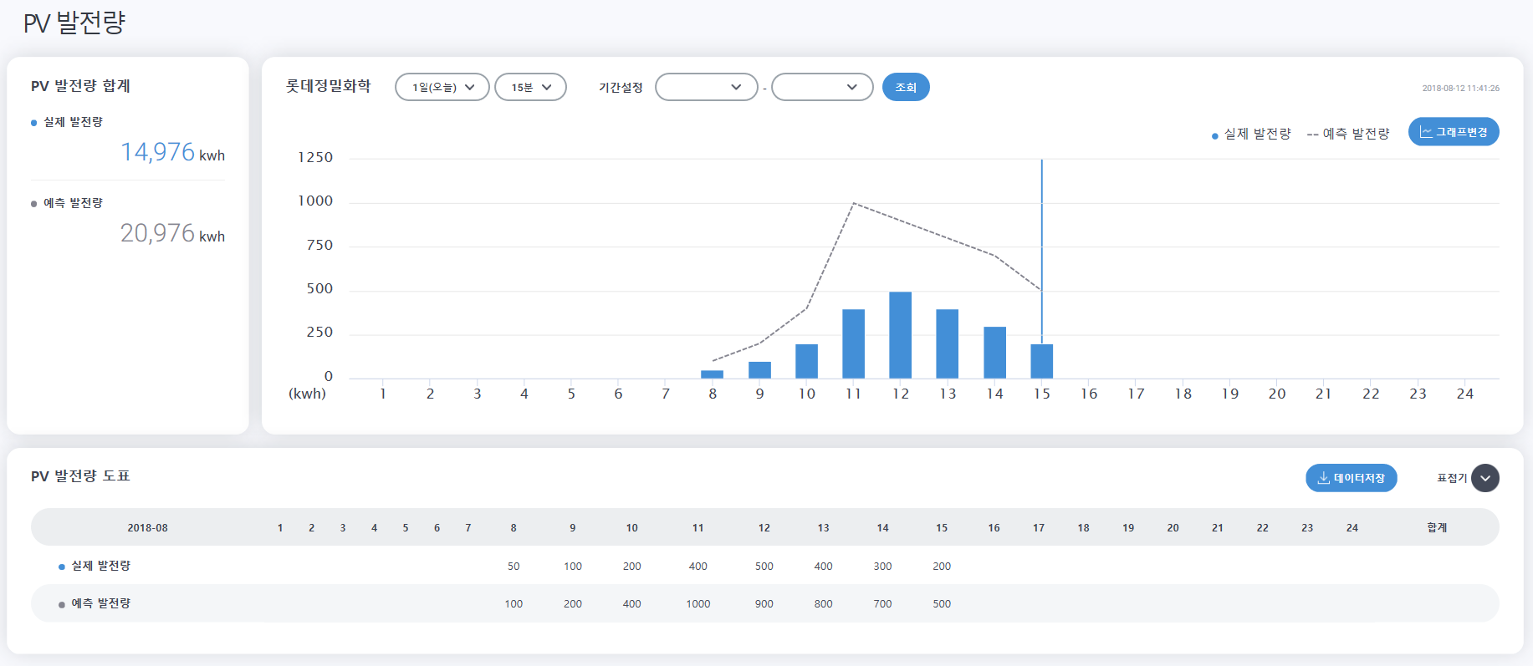
Site Main > 에너지 모니터링 > PV 발전량
PV 발전량
화면ID
ewpsp_scr_012
Description
1 | 조회 기간 설정 Pre-define 된 조회 기간의 시작과 끝 시점을 설정 - 조회 기간 별 시작, 종료 시간은 표1 참고
2 | 조회 간격 설정 1번에서 지정된 기간 내 데이터의 조회 간격을 설정 1) 조회 간격 - 15분, 30분, 1시간, 1일(오늘), 1월 2) 조회 기간 별 선택 가능한 조회 간격은 표2 참고 3) 1일(오늘)이 선택된 경우에는 오늘 00시~24시로 조회하고 표시하며, 그 외의 경우 지금 시간부터 지정된 과거의 기간만큼 조회하고 표시한다.
3 | 조회 기간 시작 설정 조회 기간의 시작 날짜를 직접 입력 - 시간은 현재시간으로 고정되며 날짜만 지정 가능
4 | 조회 기간 종료 설정 조회 기간의 종료 날짜를 직접 입력 - 시간은 현재시간으로 고정되며 날짜만 지정 가능
5 | 조회 1, 2, 3, 4 항목에서 지정된 일정, 조건에 따라 사용량과 예측 사용량을 조회하여 화면을 구성
6 | 데이터 갱신 시간 표시 지정된 설정에 따라 조회가 진행된 시간표시
1
2
3
4
5
6
표1
조회기간 | 1시간 | 1일(오늘) | 1주 | 1월 | 1년 | 기간설정
사용량 | 1시간 전 ~ 현재시간 | 오늘 00시 ~ 현재시간 | 1주 전 ~ 현재시간 | 1달 전 ~ 현재시간 | 1년 전 ~ 현재시간 | 지정된 시작일
예측량 | 1시간 전 ~ 현재시간 | 오늘 00시 ~ 오늘 24시 | 1주 전 ~ 현재시간 | 1달 전 ~ 현재시간 | 1년 전 ~ 현재시간 | 지정된 종료일
표2
조회기간 | 1시간 | 1일 | 1주 | 1월 | 1년 | 기간설정
조회 간격 | 15분 30분 | 15분 30분 1시간 | 15분 30분 1시간 | 15분 30분 1시간 1일 | 15분 30분 1시간 1일 1월 | 하단 표3 참고
표3
조회기간 | 1시간 이하 | 1시간 초과, 1일 이하 | 1일 초과, 1주 이하 | 1주 초과, 1월 이하 | 1월 초과
조회 간격 | 15분 30분 | 15분 30분 1시간 | 15분 30분 1시간 | 15분 30분 1시간 1일 | 15분 30분 1시간 1일 1월

Slide 23
Site Main > 에너지 모니터링 > PV 발전량
,PV 발전량
화면ID
ewpsp_scr_012
Description
7 | 사용량 합계 표시 - 조회 기간 內 실제발전량, 예측발전량 합계 표시
8 | 그래프 표시 PV 발전량 그래프 표시 1) 꺽은선 그래프 표시 - 항목 : 실제발젼량, 예측발전량 - Y축 : KWh의 전력량 표시 - X축 : 간격 표시 기준은 표4 참고
9 | 그래프 변경하기 - 꺾은선 그래프를 막대 그래프로 변환 (토글 형태)
10 | 발전량 데이터 표 조회된 데이터의 그래프 표시 항목을 표로 표현 - 특정 개수가 넘어 표가 좌우로 넓어질 경우에는 하단으로 표 확장 - 브라우저 크기를 조정하여 폭이 좁아질 경우에도 하단으로 표 확장 * 1행 최대 칸수는 표5 참고 * 칸 수가 너무 많을 경우 (48칸 이상) 표 하단에 가로 스크롤 발생
11 | 데이터 저장하기 - 조회된 데이터를 csv 형태의 파일로 저장한다.
12 | 표 접기 그래프 하단 표 영역 표시의 토글 버튼
7
8
9
11
12
10
표4
표5
조회기간 |  | 1분 | 15분 | 30분 | 1시간 | 1일 | 1주 | 1월 | 1년
1분 간격 | 실제 데이터 개수 | - | 15 | 30 | 60 | 1440 | 10080 | 43200 | 525600
 | 하단 캡션 표시 개수 | - | 15(분) | 30(분) | 60(분) | 24(시) | 7(일) | 30(일) | 12(월)
15분 간격 | 실제 데이터 개수 | - | - | 2 | 4 | 96 | 672 | 2880 | 35040
 | 하단 캡션 표시 개수 | - | - | 30(분) | 60(분) | 24(시) | 7(일) | 30(일) | 12(월)
30분 간격 | 실제 데이터 개수 | - | - | - | 2 | 48 | 336 | 1440 | 17520
 | 하단 캡션 표시 개수 | - | - | - | 60(분) | 48 | 7(일) | 30(일) | 12(월)
1시간 간격 | 실제 데이터 개수 | - | - | - | - | 24 | 168 | 720 | 8760
 | 하단 캡션 표시 개수 | - | - | - | - | 24 | 7(일) | 30(일) | 12(월)
1일 간격 | 실제 데이터 개수 | - | - | - | - | - | 7 | 30 | 365
 | 하단 캡션 표시 개수 | - | - | - | - | - | 7(일) | 30(일) | 12(월)
1월 간격 | 실제 데이터 개수 | - | - | - | - | - | - | - | 12
 | 하단 캡션 표시 개수 | - | - | - | - | - | - | - | 12(월)
조회기간 | 1분 | 15분 | 30분 | 1시간 | 1일 | 1주 | 1월 | 1년
1분 간격 | - | 15 | 30 | 60 | 96 | 96 | 96 | 96
15분 간격 | - | - | 2 | 4 | 96 | 96 | 96 | 96
30분 간격 | - | - | - | 2 | 48 | 48 | 48 | 48
1시간 간격 | - | - | - | - | 24 | 24 | 24 | 24
1일 간격 | - | - | - | - | - | 7 | 30 | 30
1월 간격 | - | - | - | - | - | - | - | 12

Slide 24
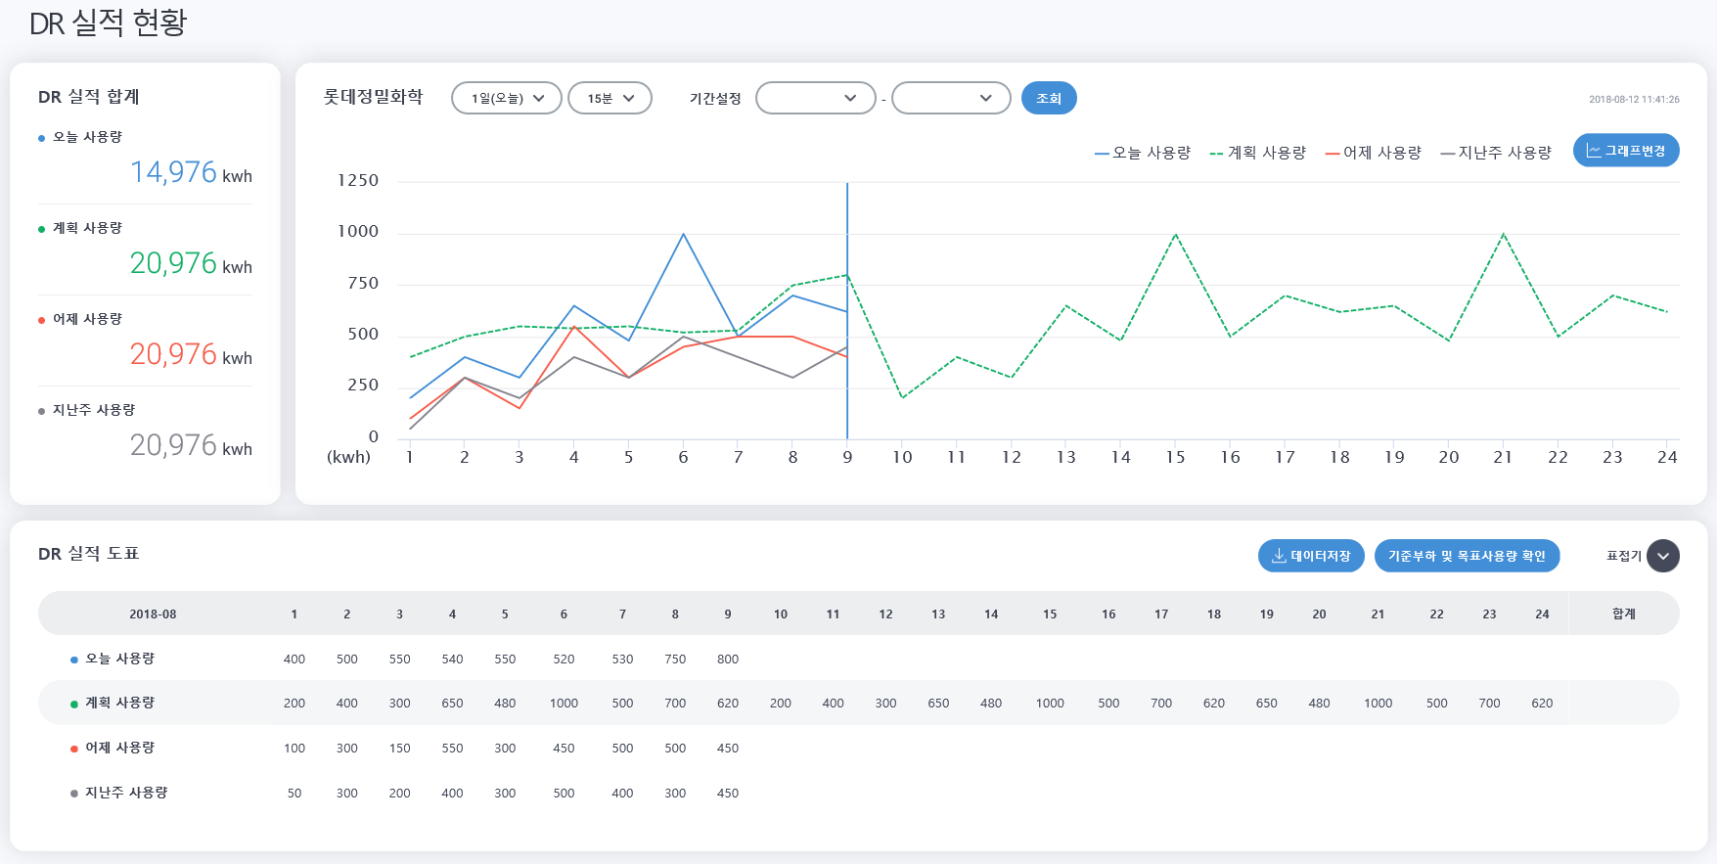

계획사용량, 어제사용량, 지난주사용량 삭제하고 감축량 합계 추가
DR 실적 현황
화면ID
ewpsp_scr_013
Site Main > 에너지 모니터링 > DR 실적 현황
기존 기간설정 삭제
누락항목 추가
Description
1 | 조회 날짜 설정 1) 조회 날짜 (1일) 설정 - 조회 기간 별 시작, 종료 시간은 표1 참고 2) 콤보박스 선택 시에 ‘1일(오늘)’, ‘날짜선택’ 두가지 옵션이 나오고 ‘날짜선택’ 선택하면 달력 컨트롤 팝업
2 | 조회 간격 설정 - 데이터의 조회 간격을 설정 : 15분, 1시간
3 | 기준 부하 시간 설정 1) 기준부하와 목표사용량 기준 범위를 표시할 영역(기간)을 설정한다. 2) 지정 가능 시간은 총 4시간이며, 4시간이 넘을 경우 사용자 noti 팝업 발생 : ‘4시간 이상은 설정할 수 없습니다.’
4 | 실시간 자동 갱신 1) 1일(오늘) 상태로 고정하여 화면을 구성하고 1분 단위로 데이터를 가져와 화면을 갱신한다. 2) 해당 옵션을 해제하면 실시간 갱신을 하지 않는 상태로 화면 유지한다. (1일(오늘) 조회 상태와 동일하게 됨.)
5 | 데이터 갱신 시간 표시 지정된 설정에 따라 조회, 갱신 된 시간표시
6 | 사용량 합계 표시 - 조회 기간 內 실제사용량, 감축량 합계 표시
7 | 데이터 저장하기 - 조회된 감축관련 데이터를 csv 형태의 파일로 저장한다. (다음 페이지 12항목 표 데이터 기준)
6
1
2
3
4
5
DR 실적 합계
실제 사용량 : xx kWh
감축량 : xx kWh
기준부하 시간 설정
10
~
14
조회
실시간 자동 갱신
오늘 사용량 → 실제 사용량
---- 실제 사용량
삭제
삭제
1월14일 목요일, 17:42
- 기준부하(CBL) : 5,500kW
- 현재 사용량 : 800kW
- 감축량 : 4,700kW
- 목표사용량 : 1,500kW
7
삭제
삭제
감축일 | 감축시간대 | 사용량(kWh) | 고객기준부하(kW) | 계약용량(kWh) | 목표사용량(kWh) | 감축량(kWh) | 이행률(%)
2016-01-14 | 16:00~17:00 | 750 | 5,000 | 4,000 | 1,000 | 4,250 | 106.25%
2016-01-14 | 17:00~18:00 | 800 | 5,500 | 4,000 | 1,500 | 4,700 | 117.50%
표1
조회기간 | 1일(오늘) | 1일(날짜선택)
사용량 | 오늘 00시 ~ 현재시간 | 지정된 날짜 00시 ~ 24시
표2
조회기간 | 1일
조회 간격 | 15분 1시간

Slide 25
Site Main > 에너지 모니터링 > DR 실적 현황
DR 실적 현황
화면ID
ewpsp_scr_013
Description
8 | 그래프 표시 사용량 그래프 표시 1) 사용량 꺽은선 그래프 표시 - X축 : 간격 표시 기준은 표3 참고 2) 기준 부하 직선 그래프 표시 3) 목표사용량 직선 그래프 및 범위 표시
9 | 기준부하 표시 - 해당 시간 대의 기준 부하를 표시 (해당 기준을 넘어설 경우 알람 발생)
10 | 목표사용량 표시 1) 해당 시간 대의 목표사용량 범위를 표시 2) 목표사용량 = 기준부하(CBL) - 감축용량
11 | 정보 표시 툴팁 1) 다음 항목의 정보를 표시함. - 현재시간, 기준부하(CBL), 현재사용량, 감축량, 목표사용량 2) 현재시간을 기준으로 툴팁을 팝업하며, 마우스 이동의 영향을 받지 않고 고정 위치에 팝업
12 | 감축 정보 표 1) 다음과 같은 감축 정보를 표시 - 감축일, 감축시간대, 사용량, 고객기준부하, 계약용량, 목표사용량, 감축량, 이행률, 2) 감축 정보 표는 하단 표 펼치기/접기의 영향을 받지 않음. 3) 감축시간대는 총 4시간이므로 표는 최대 4열까지만 존재함. (1시간 당 1열로 표시)
DR 실적 합계
실제 사용량 : xx kWh
감축량 : xx kWh
기준부하 시간 설정
10
~
14
조회
실시간 자동 갱신
8
---- 실제 사용량
삭제
삭제
9
11
10
1월14일 목요일, 17:42
- 기준부하(CBL) : 5,500kW
- 현재 사용량 : 800kW
- 감축량 : 4,700kW
- 목표사용량 : 1,500kW
삭제
삭제
12
감축일 | 감축시간대 | 사용량(kWh) | 고객기준부하(kW) | 계약용량(kWh) | 목표사용량(kWh) | 감축량(kWh) | 이행률(%)
2016-01-14 | 16:00~17:00 | 750 | 5,000 | 4,000 | 1,000 | 4,250 | 106.25%
2016-01-14 | 17:00~18:00 | 800 | 5,500 | 4,000 | 1,500 | 4,700 | 117.50%
표3
조회기간 |  | 1분 | 15분 | 30분 | 1시간 | 1일 | 1주 | 1월 | 1년
1분 간격 | 실제 데이터 개수 | - | 15 | 30 | 60 | 1440 | 10080 | 43200 | 525600
 | 하단 캡션 표시 개수 | - | 15(분) | 30(분) | 60(분) | 24(시) | 7(일) | 30(일) | 12(월)
15분 간격 | 실제 데이터 개수 | - | - | 2 | 4 | 96 | 672 | 2880 | 35040
 | 하단 캡션 표시 개수 | - | - | 30(분) | 60(분) | 24(시) | 7(일) | 30(일) | 12(월)
30분 간격 | 실제 데이터 개수 | - | - | - | 2 | 48 | 336 | 1440 | 17520
 | 하단 캡션 표시 개수 | - | - | - | 60(분) | 48 | 7(일) | 30(일) | 12(월)
1시간 간격 | 실제 데이터 개수 | - | - | - | - | 24 | 168 | 720 | 8760
 | 하단 캡션 표시 개수 | - | - | - | - | 24 | 7(일) | 30(일) | 12(월)
1일 간격 | 실제 데이터 개수 | - | - | - | - | - | 7 | 30 | 365
 | 하단 캡션 표시 개수 | - | - | - | - | - | 7(일) | 30(일) | 12(월)
1월 간격 | 실제 데이터 개수 | - | - | - | - | - | - | - | 12
 | 하단 캡션 표시 개수 | - | - | - | - | - | - | - | 12(월)

Slide 26

Site Main > 에너지 모니터링 > DR 실적 현황
DR 실적 현황
화면ID
ewpsp_scr_013
Description
6 | 그래프 표시 사용량 그래프 표시 1) 꺽은선 그래프 표시 - 항목 : 실제 사용량 - Y축 : KWh의 전력량 표시 - X축 : 간격 표시 기준은 표3 참고
7 | 사용량 데이터 표 조회된 데이터의 그래프 표시 항목을 표로 표현 - 특정 개수가 넘어 표가 좌우로 넓어질 경우에는 하단으로 표 확장 - 브라우저 크기를 조정하여 폭이 좁아질 경우에도 하단으로 표 확장 1행 최대 칸수는 표4 참고
8 | 표 접기 그래프 하단 표 영역 표시의 토글 버튼
9 | 데이터 저장하기 - 조회된 데이터를 csv 형태의 파일로 저장한다.
10 | 목표사용량 확인 - 마우스로 클릭하면 기준 부하 및 목표사용량을 확인할 수 있는 그래프 요소와 표가 추가된다. (토글 형태) → 다음 페이지 참고
에너지 모니터링
장치 모니터링
상황 관제
요금/수익
수익 현황
1
2
3
4
DR 실적 현황
15분 ▼
기간 설정
YYY-MM
▼
~
YYYY-MM
▼
조회
YYYY-MM-DD hh:mm
기간 설정 ▼
5
실제 사용량
6
kW
1000
500
0
 |  | 01 | 02 | 03 | 04 | 05 | 06 | 07 | 08 | 09 | 10 | 11 | 12 | 13 | 14 | 15 | 16 | 17 | 18 | 19 | 20 | 21 | 22 | 23 | 24
9
10
8
데이터 저장하기
기준부하 및 목표사용량 확인
표 접기
7
YYYY-MM | 01 | 02 | 03 | 04 | 05 | 06 | 07 | 08 | 09 | 10 | 11 | 12 | 13 | 14 | 15 | 16 | 17 | 18 | 19 | 20 | 21 | 22 | 23 | 24 | 합계
실제 사용량 | 400 | 500 | 550 | 540 | 550 | 520 | 530 | 750 | 800
표3
표4
조회기간 |  | 15분 | 30분 | 1시간 | 1일 | 1주 | 1월 | 1년
15분 간격 | 실제 데이터 개수 | - | 2 | 4 | 96 | 672 | 2880 | 35040
 | 하단 캡션 표시 개수 | - | 30(분) | 60(분) | 24(시) | 7(일) | 30(일) | 12(월)
30분 간격 | 실제 데이터 개수 | - | - | 2 | 48 | 336 | 1440 | 17520
 | 하단 캡션 표시 개수 | - | - | 60(분) | 48 | 7(일) | 30(일) | 12(월)
1시간 간격 | 실제 데이터 개수 | - | - | - | 24 | 168 | 720 | 8760
 | 하단 캡션 표시 개수 | - | - | - | 24 | 7(일) | 30(일) | 12(월)
1일 간격 | 실제 데이터 개수 | - | - | - | - | 7 | 30 | 365
 | 하단 캡션 표시 개수 | - | - | - | - | 7(일) | 30(일) | 12(월)
1월 간격 | 실제 데이터 개수 | - | - | - | - | - | - | 12
 | 하단 캡션 표시 개수 | - | - | - | - | - | - | 12(월)
조회기간 | 15분 | 30분 | 1시간 | 1일 | 1주 | 1월 | 1년
15분 간격 | - | 2 | 4 | 96 | 96 | 96 | 96
30분 간격 | - | - | 2 | 48 | 48 | 48 | 48
1시간 간격 | - | - | - | 24 | 24 | 24 | 24
1일 간격 | - | - | - | - | 7 | 30 | 30
1월 간격 | - | - | - | - | - | - | 12

Slide 27
Site Main > 에너지 모니터링 > DR 실적 현황
DR 실적 현황
화면ID
ewpsp_scr_013
Description
12 | 시간대별 기준부하 - 기준부하와 목표사용량 기준 범위를 표시할 영역(기간)을 설정한다.
13 | 정보 표시 툴팁 1) 다음 항목의 정보를 표시함. - 현재시간, 기준부하(CBL), 현재사용량, 감축량, 목표사용량 2) 현재시간을 기준으로 툴팁을 팝업하며, 마우스 이동의 영향을 받지 않고 고정 위치에 팝업
14 | 기준부하 표시 - 해당 시간 대의 기준 부하를 표시 (해당 기준을 넘어설 경우 알람 발생)
15 | 목표사용량 표시 1) 해당 시간 대의 목표사용량 범위를 표시 2) 목표사용량 = 기준부하(CBL) - 감축용량
16 | 감축 정보 표 1) 다음과 같은 감축 정보를 표시 - 감축일, 감축시간대, 사용량, 고객기준부하, 계약용량, 목표사용량, 감축량, 이행률, 2) 감축 정보 표는 하단 표 펼치기/접기의 영향을 받지 않음. 3) 감축시간대는 총 4시간이므로 표는 최대 4열까지만 존재함.
17 | 실시간 자동 갱신 1) DR 실적현황 화면은 default가 조회화면이나 ‘실시간 자동 갱신‘이 선택되면 1분 단위로 화면을 자동 갱신하는 모니터링 화면이 된다.
에너지 모니터링
장치 모니터링
상황 관제
요금/수익
수익 현황
DR 실적 현황
시간대별 기준 부하
10
~
14
조회
YYY-MM
▼
15분 ▼
YYYY-MM-DD hh:mm
12
실제 사용량
목표사용량
기준부하(CBL)
kW
1000
500
0
 |  | 01 | 02 | 03 | 04 | 05 | 06 | 07 | 08 | 09 | 10 | 11 | 12 | 13 | 14 | 15 | 16 | 17 | 18 | 19 | 20 | 21 | 22 | 23 | 24
14
13
15
1월14일 목요일, 17:42
- 기준부하(CBL) : 5,500kW
- 현재 사용량 : 800kW
- 감축량 : 4,700kW
- 목표사용량 : 1,500kW
16
17
데이터 저장하기
실시간 자동 갱신
표 접기
감축일 | 감축시간대 | 사용량(kW) | 고객기준부하(kW) | 계약용량(kW) | 목표사용량(kW) | 감축량(kW) | 이행률
2016-01-14 | 16:00~17:00 | 750 | 5,000 | 4,000 | 1,000 | 4,250 | 106.25%
2016-01-14 | 17:00~18:00 | 800 | 5,500 | 4,000 | 1,500 | 4,700 | 117.50%

Slide 28
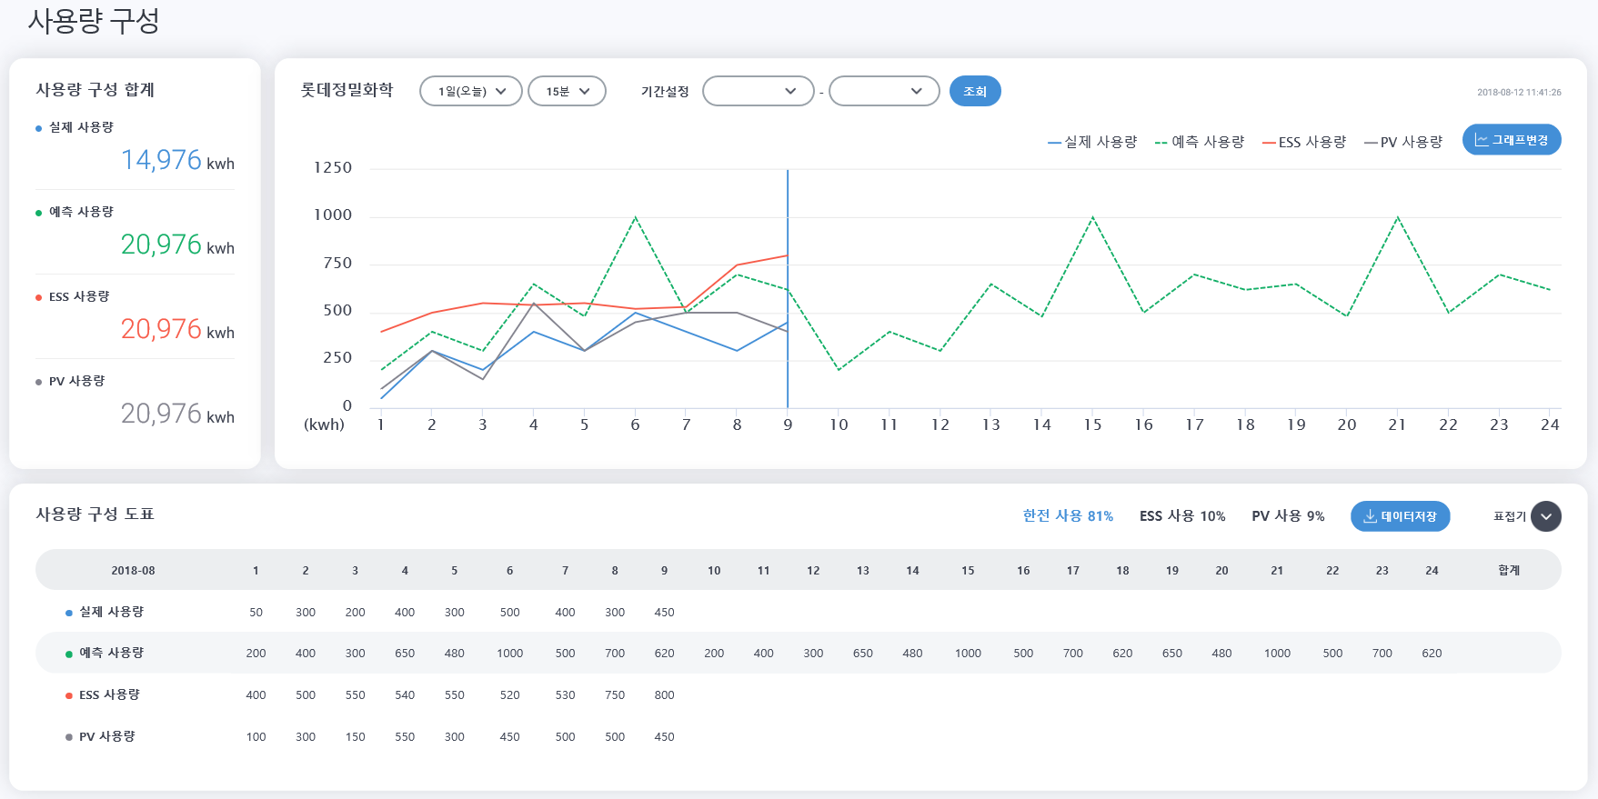
Site Main > 에너지 모니터링 > 사용량 구성
사용량 구성
화면ID
ewpsp_scr_014
Description
1 | 조회 기간 설정 Pre-define 된 조회 기간의 시작과 끝 시점을 설정 - 조회 기간 별 시작, 종료 시간은 표1 참고
2 | 조회 간격 설정 1번에서 지정된 기간 내 데이터의 조회 간격을 설정 1) 조회 간격 - 15분, 30분, 1시간, 1일(오늘), 1월 2) 조회 기간 별 선택 가능한 조회 간격은 표2 참고 3) 1일(오늘)이 선택된 경우에는 오늘 00시~24시로 조회하고 표시하며, 그 외의 경우 지금 시간부터 지정된 과거의 기간만큼 조회하고 표시한다.
3 | 조회 기간 시작 설정 조회 기간의 시작 날짜를 직접 입력 - 시간은 현재시간으로 고정되며 날짜만 지정 가능
4 | 조회 기간 종료 설정 조회 기간의 종료 날짜를 직접 입력 - 시간은 현재시간으로 고정되며 날짜만 지정 가능
5 | 조회 1, 2, 3, 4 항목에서 지정된 일정, 조건에 따라 사용량과 예측 사용량을 조회하여 화면을 구성
6 | 데이터 갱신 시간 표시 지정된 설정에 따라 조회가 진행된 시간표시
1
2
3
4
5
6
한전 사용량
---- 한전 사용량
삭제
삭제
실제 사용량 → 한전 사용량
그래프 內 예측사용량 제거
삭제
표1
조회기간 | 1시간 | 1일(오늘) | 1주 | 1월 | 1년 | 기간설정
사용량 | 1시간 전 ~ 현재시간 | 오늘 00시 ~ 현재시간 | 1주 전 ~ 현재시간 | 1달 전 ~ 현재시간 | 1년 전 ~ 현재시간 | 지정된 시작일
예측량 | 1시간 전 ~ 현재시간 | 오늘 00시 ~ 오늘 24시 | 1주 전 ~ 현재시간 | 1달 전 ~ 현재시간 | 1년 전 ~ 현재시간 | 지정된 종료일
표2
조회기간 | 1시간 | 1일 | 1주 | 1월 | 1년 | 기간설정
조회 간격 | 15분 30분 | 15분 30분 1시간 | 15분 30분 1시간 | 15분 30분 1시간 1일 | 15분 30분 1시간 1일 1월 | 하단 표3 참고
표3
조회기간 | 1시간 이하 | 1시간 초과, 1일 이하 | 1일 초과, 1주 이하 | 1주 초과, 1월 이하 | 1월 초과
조회 간격 | 15분 30분 | 15분 30분 1시간 | 15분 30분 1시간 | 15분 30분 1시간 1일 | 15분 30분 1시간 1일 1월

Slide 29
Site Main > 에너지 모니터링 > 사용량 구성
사용량 구성
화면ID
ewpsp_scr_014
Description
7 | 사용량 합계 표시 - 조회 기간 內 한전사용량, PV사용량 ,ESS사용량 합계 표시
8 | 그래프 표시 사용량 그래프 표시 1) 꺽은선 그래프 표시 - 항목 : 한전사용량, ESS사용량, PV사용량 - Y축 : KWh의 전력량 표시 - X축 : 간격 표시 기준은 표4 참고
9 | ESS 사용 수익 영역 - ESS 사용량으로 인한 실제 사용량 수익을 그래프 상의 영역으로 표시
10 | PV 사용 수익 영역 - PV 사용량으로 인한 실제 사용량 수익을 그래프 상의 영역으로 표시
11 | 표 접기 그래프 하단 표 영역 표시의 토글 버튼
12 | 데이터 저장하기 - 조회된 데이터를 csv 형태의 파일로 저장한다.
13 | 사용량 비율 표시 - 각 항목 별 사용량 비율
14 | 사용량 데이터 표 조회된 데이터의 그래프 표시 항목을 표로 표현 - 특정 개수가 넘어 표가 좌우로 넓어질 경우에는 하단으로 표 확장 - 브라우저 크기를 조정하여 폭이 좁아질 경우에도 하단으로 표 확장 * 1행 최대 칸수는 표5 참고 * 칸 수가 너무 많을 경우 (48칸 이상) 표 하단에 가로 스크롤 발생
7
한전 사용량
8
---- 한전 사용량
삭제
삭제
9
10
11
12
13
14
삭제
표4
표5
조회기간 |  | 1분 | 15분 | 30분 | 1시간 | 1일 | 1주 | 1월 | 1년
1분 간격 | 실제 데이터 개수 | - | 15 | 30 | 60 | 1440 | 10080 | 43200 | 525600
 | 하단 캡션 표시 개수 | - | 15(분) | 30(분) | 60(분) | 24(시) | 7(일) | 30(일) | 12(월)
15분 간격 | 실제 데이터 개수 | - | - | 2 | 4 | 96 | 672 | 2880 | 35040
 | 하단 캡션 표시 개수 | - | - | 30(분) | 60(분) | 24(시) | 7(일) | 30(일) | 12(월)
30분 간격 | 실제 데이터 개수 | - | - | - | 2 | 48 | 336 | 1440 | 17520
 | 하단 캡션 표시 개수 | - | - | - | 60(분) | 48 | 7(일) | 30(일) | 12(월)
1시간 간격 | 실제 데이터 개수 | - | - | - | - | 24 | 168 | 720 | 8760
 | 하단 캡션 표시 개수 | - | - | - | - | 24 | 7(일) | 30(일) | 12(월)
1일 간격 | 실제 데이터 개수 | - | - | - | - | - | 7 | 30 | 365
 | 하단 캡션 표시 개수 | - | - | - | - | - | 7(일) | 30(일) | 12(월)
1월 간격 | 실제 데이터 개수 | - | - | - | - | - | - | - | 12
 | 하단 캡션 표시 개수 | - | - | - | - | - | - | - | 12(월)
조회기간 | 1분 | 15분 | 30분 | 1시간 | 1일 | 1주 | 1월 | 1년
1분 간격 | - | 15 | 30 | 60 | 96 | 96 | 96 | 96
15분 간격 | - | - | 2 | 4 | 96 | 96 | 96 | 96
30분 간격 | - | - | - | 2 | 48 | 48 | 48 | 48
1시간 간격 | - | - | - | - | 24 | 24 | 24 | 24
1일 간격 | - | - | - | - | - | 7 | 30 | 30
1월 간격 | - | - | - | - | - | - | - | 12

Slide 30
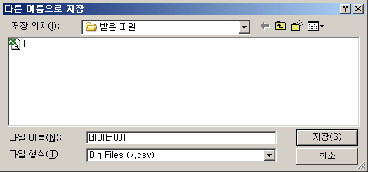
Site Main > 에너지 모니터링 > 데이터 저장하기 팝업 (공통)
데이터 저장하기
화면ID
ewpsp_scr_015
Description
1 | 데이터 저장 팝업 1) 다음 각 Sub 모니터링 화면 內 ‘데이터 저장하기’ 버튼을 클릭하면 출력되는 공용 팝업 2) 팝업은 공용으로 사용하나 저장되는 각 Sub 모니터링 화면에 맞는 데이터가 저장됨. 3) 저장 파일 형식은 csv 형태의 엑셀 파일
2 | 파일명 지정 - 저장될 파일명 입력창
3 | 파일형식 표시 - csv 형식으로 고정하고 변경되지 않음.
4 | 저장 - 버튼 클릭 시에 파일 저장을 진행하고 파일 저장에 시간이 소요되는 경우에는 Waiting Animation을 표시
5 | 취소 - 모든 작업을 취소하고 팝업을 출력시킨 Sub 모니터링 화면으로 복귀
1
2
4
3
5

Slide 31
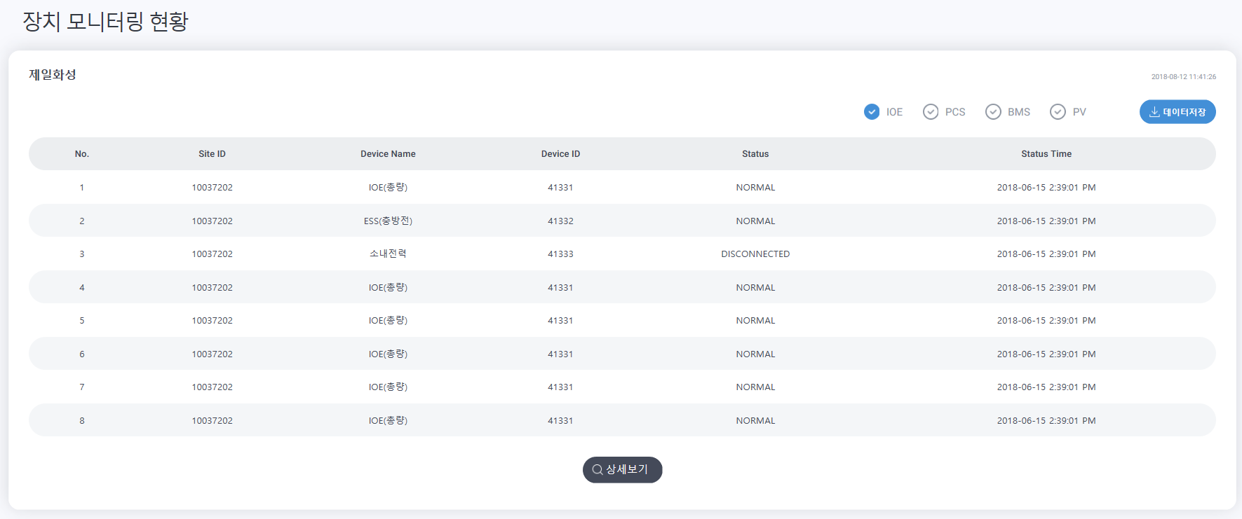

Site Main > 장치 모니터링 > 장치 모니터링 현황
장치 모니터링 현황
화면ID
ewpsp_scr_016
Description
1 | 장치 선택 1) 현황을 표시할 장치를 선택한다. 선택 가능한 장치는 다음과 같다. - IOE, PCS, BMS, PV 2) 메뉴의 ‘장치 모니터링’에서 선택된 하위 메뉴의 장치에 라디오 버튼이 활성화 된다.
2 | 데이터 갱신 시간 표시 - 조회 시간 표시
3 | 장치 현황 표 1) 라디오 버튼에서 선택된 종류의 장치 리스트를 보여주는 표 2) 본 페이지에서는 IOE 장치 리스트 표시 * 다른 장치는 다음 페이지 참고
4 | 데이터 저장하기 1) 각 장치 별 현황 리스트를 csv 형태로 저장한다. 2) 에너지 모니터링과 다르게 장치 모니터링에서는 모든 장치 현황을 한 번에 저장한다.
5 | 상세 보기 1) 리스트 상에 선택된 장치 항목의 상세정보를 보여주는 팝업을 출력 2) 표에서 장치 항목을 더블 클릭해도 동일한 동작 진행
1
2
4
3
5
삭제
상세보기는 선택된 장치 1대의 상세 정보를 보는 기능이므로 항목 별로 상세보기를 할 수 있는 UI 구성이 필요함.
예)
1. 위에 변경해 놓은 것처럼 항목 별로 상세보기를 배치 (단순하게 돋보기 아이콘만 표시)
2. 중복 선택이 안되고 하나의 선택만 되도록 하며 선택 시에 기존 하단 상세보기 버튼이 활성화

Slide 32
Site Main > 장치 모니터링 > 장치 모니터링 현황
장치 모니터링 현황
화면ID
ewpsp_scr_016
Description
1 | PCS 장치 리스트 PCS 장치의 표 컬럼은 확정 후 업데이트 예정
2 | BMS 장치 리스트 BMS 장치의 표 컬럼은 확정 후 업데이트 예정
3 | PV 장치 리스트 - PV 장치의 표 컬럼은 확정 후 업데이트 예정
IOE
PCS
BMS
PV
1
NO | Site Name | Site ID | Device Name | Device ID | PCS Staus | C/D Status | PCS Message | Status Time
1 | 제일화성 | 10037202 | PCS_01 | 41331 | RUN | Charge | - | 2018-06-15 2:39:01 PM
2 | 제일화성 | 10037202 | PCS_02 | 41332 | STOP | - | AC over current R-Phase | 2018-06-15 2:39:01 PM
2
IOE
PCS
BMS
PV
NO | Site Name | Site ID | Device Name | Device ID | BMS Status | C/D Satus | BMS Message | Status Time
1 | 제일화성 | 10037202 | BMS_01 | 50001 | RUN | Charge | - | 2018-06-15 2:39:01 PM
2 | 제일화성 | 10037202 | BMS_02 | 50002 | FAULT | - | Over cell Voltage | 2018-06-15 2:39:01 PM
3
IOE
PCS
BMS
PV
NO | Site Name | Site ID | Device Name | Device ID | PV Status | Temperature | PV Message | Status Time
1 | 제일화성 | 10037202 | PV_01 | 60001 | RUN | 51 ℃ | - | 2018-06-15 2:39:01 PM
2 | 제일화성 | 10037202 | PV_02 | 60002 | FAULT | - | Bulk UV | 2018-06-15 2:39:01 PM

Slide 33
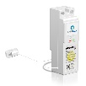

Site Main > 장치 모니터링 > 장치 모니터링 현황 > IOE 장치 상세보기 팝업
IOE 장치 상세보기
화면ID
ewpsp_scr_017
Description
1 | 장치 명 - 장치 명 표시
2 | 정보 조회 시간 - 장치 정보 조회 날짜, 시간 표시
3 | Site 및 장치 기본 정보 - Site, 장치 기본 정보 표시 - 장치ID, 장치그룹, Site명, 사이트ID
4 | 연결 상태 - 연결 상태 표시 - Connected, Disconnected
5 | 알람 메시지 - 알람 발생 시의 알람 내용
6 | 창 닫기 - 상세보기 창 종료
1
IOE_1
2
2018-06-15 2:39:01 PM
3
장치 ID :
41331
장치 그룹 :
별관_1
Site 명 :
제일화성
Site ID :
10037202
4
연결 상태 :
CONNECTED
5
알람 메시지 :
-
6
닫기

Slide 34
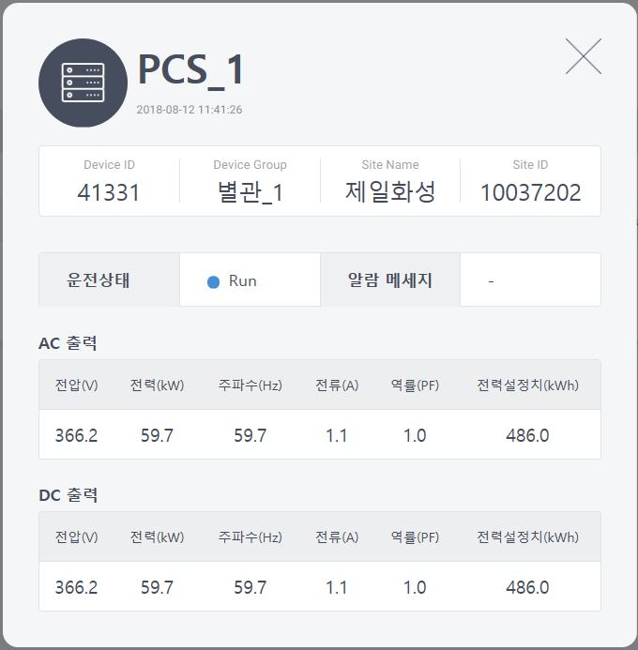
Site Main > 장치 모니터링 > 장치 모니터링 현황 > PCS 장치 상세보기 팝업
PCS 장치 상세보기
화면ID
ewpsp_scr_018
PCS 장치 상세보기
Description
1 | 장치 명 - 장치 명 표시
2 | 정보 조회 시간 - 장치 정보 조회 날짜, 시간 표시
3 | Site 및 장치 기본 정보 - Site, 장치 기본 정보 표시 - 장치ID, 장치그룹, Site명, 사이트ID
4 | 운전 상태 - 운전 상태 표시 - 상태 값 확인 후 수정
5 | 알람 메시지 - 알람 발생 시의 알람 내용
6 | AC 출력 정보 - AC 출력 관련 정보 표시 - 전압, 전류, 전력, 역률, 주파수, 전력설정치
7 | DC 출력 정보 - DC 출력 관련 정보 표시 - 전압, 전류, 운정상태, 운전모드, 충전량, 방전량
8 | 창 닫기 - 상세보기 창 종료
1
8
2
3
4
5
알람메시지 내용이 길 수 있으므로 지금 보다 더 큰 공간 확보가 필요함.
6
7

Slide 35
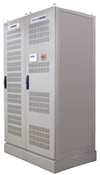

Site Main > 장치 모니터링 > 장치 모니터링 현황 > BMS 장치 상세보기 팝업
BMS 장치 상세보기
화면ID
ewpsp_scr_019
BMS 장치 상세보기
Description
1 | 장치 명 - 장치 명 표시
2 | 정보 조회 시간 - 장치 정보 조회 날짜, 시간 표시
3 | Site 및 장치 기본 정보 - Site, 장치 기본 정보 표시 - 장치ID, 장치그룹, Site명, 사이트ID
4 | 운전 상태 - 운전 상태 표시 - 상태 값 확인 후 수정
5 | 알람 메시지 - 알람 발생 시의 알람 내용
6 | 장치 상태 정보 - 장치의 각 상태 정보 표시 - SOC, SOC현재, SOC최대, SOC최소, SOH, 출력전압, 출력전류, DoD, C-rate, 충/방전상태
7 | 창 닫기 - 상세보기 창 종료
1
BMS_1
2
2018-06-15 2:39:01 PM
3
장치 ID :
50001
장치 그룹 :
별관_1
Site 명 :
제일화성
Site ID :
10037202
4
운전 상태 :
RUN
5
알람 메시지 :
-
6
충/방전 상태 :
충전 중
SOC(%) :
80.0
SOC 최대(kWh) :
90.0
SOH(%) :
59.7
SOC 현재(kWh) :
50.0
SOC 최소(kWh) :
10.0
출력 전압(V) :
384.0
출력 전류(A) :
1.6
DoD(%) :
80.0
C-rate(C):
33.0
7
닫기

Slide 36

Site Main > 장치 모니터링 > 장치 모니터링 현황 > PCS 장치 상세보기 팝업
PCS 장치 상세보기
화면ID
ewpsp_scr_020
PV 장치 상세보기
Description
1 | 장치 명 - 장치 명 표시
2 | 정보 조회 시간 - 장치 정보 조회 날짜, 시간 표시
3 | Site 및 장치 기본 정보 - Site, 장치 기본 정보 표시 - 장치ID, 장치그룹, Site명, 사이트ID
4 | 운전 상태 - 운전 상태 표시 - 상태 값 확인 후 수정
5 | 알람 메시지 - 알람 발생 시의 알람 내용
6 | 장치 상태 정보 - 장치의 각 상태 정보 표시 - 온도, 수평일사량, 경사일사량, 오늘예측발전량, 오늘누적발전량
7 | 창 닫기 - 상세보기 창 종료
1
PV_1
2
2018-06-15 2:39:01 PM
3
장치 ID :
60001
장치 그룹 :
별관_1
Site 명 :
제일화성
Site ID :
10037202
4
PV 상태 :
RUN
5
알람 메시지 :
-
6
온도 :
51 ℃
오늘 예측 발전량 :
600 kWh
수평 일사량 :
251 W/㎡
오늘 누적 발전량 :
580 kWh
경사 일사량 :
206 W/㎡
7
닫기

Slide 37
Site Main > 장치 모니터링 > 장치 모니터링 현황 > 데이터 저장하기 팝업
데이터 저장하기
화면ID
ewpsp_scr_015
Description
1 | 데이터 저장 팝업 1) 장치 모니터링 화면 內 ‘데이터 저장하기’ 버튼을 클릭하면 출력되는 팝업 2) 전체 장치 현황 데이터가 저장됨. - IOE, PCS, BMS, PV 3) 저장 파일 형식은 csv 형태의 엑셀 파일
2 | 파일명 지정 - 저장될 파일명 입력 창
3 | 파일형식 표시 - csv 형식으로 고정하고 변경되지 않음.
4 | 저장 - 버튼 클릭 시에 파일 저장을 진행하고 파일 저장에 시간이 소요되는 경우에는 Wating Animation을 표시
5 | 취소 - 모든 작업을 취소하고 팝업을 출력시킨 장치 모니터링 화면으로 복귀
1
2
4
3
5

Slide 38


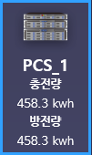
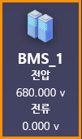
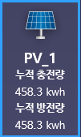
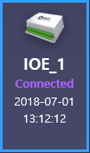
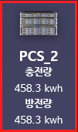
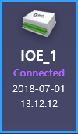
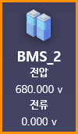
Site Main > 장치 모니터링 > 장치 그룹 현황
장치 그룹 현황
화면ID
ewpsp_scr_021
Description
1 | Site 선택 1) 우측 콤보박스를 선택하면 Site 리스트가 드랍다운 된다. 2) 드랍 다운 리스트에서 Site를 선택하면 해당 Site의 장치 그룹을 하단에 표시 3) 좌측 텍스트 에디트 창에 직접 Site 명을 입력하고 엔터 키를 누르면 해당 Site의 장치 그룹을 하단에 표시 - 입력된 Site가 존재하지 않을 경우 안내문구 출력 → “입력하신 사이트를 찾을 수 없습니다.”
2 | Site 정보 표시 - 현재 선택된 Site 정보 표시 (Site명, SiteID)
3 | 장치 그룹 리스트 1) 장치 그룹 편집에서 추가된 장치 그룹을 리스트 형태로 표시 2) 그룹 내 장치를 단순 정보와 이미지로 표현 - 장치명, 장치ID 3) 장치가 그룹 내 표시 영역보다 많을 경우 좌,우에 < > 아이콘을 생성하여 스크롤 되도록 표현
4 | 알람 정보 표시 1) 그룹 내 알람 정보 표시 2) 비상, 주의 각각의 발생 개수를 표시하고 하단에 알람 발생 장치 리스트를 출력
5 | 장치 그룹 현황 편집 1) 그룹 內 장치를 추가/삭제/수정 할 수 있는 편집 페이지로 이동 * 다음 페이지 참고
에너지 모니터링
장치 모니터링
상황 관제
요금/수익
1
수익 현황
장치 그룹 현황
제일화성
▼
2
3
4
Site 명 :
제일화성
Site ID :
10037202
별관_1
비상 (0)
주의 (1)
BMS_1
별관_2
비상 (1)
주의 (1)
PCS_2
BMS_2
- 장치 ID 추가 필요
- 충/방전량, 전압, 전류 등의 값은 제거
- 장치가 많아질 경우
< > 아이콘을 좌, 우에 생성하여 이동가능하도록 처리
5
장치 그룹 편집

Slide 39



Site Main > 장치 모니터링 > 장치 그룹 현황 > 장치 그룹 추가/제거
장치 그룹 추가/제거
화면ID
ewpsp_scr_022
Description
1 | Site 선택 1) 콤보박스에서 Site를 선택하면 하단 ‘장치그룹’과 ‘장치’ 리스트에 해당 Site의 현황이 반영된다. 2) 텍스트 에디트 창에 직접 Site 명을 입력하고 엔터 키를 누르면 1)과 같이 동작 - 입력된 Site가 존재하지 않을 경우 안내문구 출력 → “입력하신 사이트를 찾을 수 없습니다.”
2 | Site 內 장치 그룹 선택 1) 현재 추가된 Site 內 장치 그룹 선택 2) 위 1-2) 항목과 동일하게 동작
3 | 장치그룹 편집 - Site 內 장치 그룹의 추가/삭제/수정이 가능한 팝업을 출력 * 다음 페이지 참고
4 | 그룹 內 장치 현황 - 현재 추가된 그룹 內 장치 리스트 표시
5 | 사이트 內 장치 현황 - Site 內 장치 리스트 표시
6 | 장치 추가/삭제 - ←, → 버튼을 사용하여 각 리스트 內에 포함된 장치를 추가, 삭제 한다.
7 | 적용 - 모든 변경사항을 적용하고 이전 페이지(장치 그룹 현황)으로 이동
8 | 취소 - 모든 변경사항을 적용하지 않고 이전 페이지(장치 그룹 현황)으로 이동
장치 그룹 추가/제거
1
2
3
사이트
롯데 정밀 화학
▼
장치 그룹
롯데_장치그룹_01
▼
4
그룹에 포함된 장치
5
사이트 내 장치
롯데_PCS_01
롯데_PCS_02
롯데_BMS_03
롯데_PCS_01
롯데_PCS_02
롯데_PCS_03
롯데_BMS_01
롯데_BMS_02
6
Description #2-2), #2-3) 항목에 대한 동작을 리스트 UI 상에 버튼 등으로 추가하는 방안 검토
7
8
적용
취소

Slide 40


Site Main > 장치 모니터링 > 장치 그룹 현황 > 장치 그룹 편집
장치 그룹 편집
화면ID
ewpsp_scr_023
장치 그룹 편집 팝업
Description
1 | Site 선택 1) 콤보박스에서 Site를 선택하면 하단 ‘장치그룹’과 ‘장치’ 리스트에 해당 Site의 현황이 반영된다. 2) 텍스트 에디트 창에 직접 Site 명을 입력하고 엔터 키를 누르면 1)과 같이 동작 - 입력된 Site가 존재하지 않을 경우 안내문구 출력 → “입력하신 사이트를 찾을 수 없습니다.”
2 | Site 內 장치 그룹 현황 1) 현재 선택된 Site 內 장치 그룹 리스트 표시 2) 리스트 내 각 항목은 editable 상태이며 마우스 클릭 후 활성화되면 장치 그룹명을 편집 가능
3 | 장치 그룹 삭제 1) 버튼 클릭하여 해당 장치 그룹 삭제 2) 리스트 내 장치 그룹명을 선택하고 delete 키를 누르면 동일 동작 진행
4 | 장치 그룹 추가 - 에디트 영역에 장치 그룹 명을 입력하고 우측 + 버튼을 클릭하면 장치 그룹 추가
5 | 확인 - 모든 변경사항을 적용하고 팝업을 종료
6 | 취소 - 모든 변경사항을 적용하지 않고 팝업을 종료
1
사이트
롯데 정밀 화학
▼
2
3
롯데_장치그룹_01
롯데_장치그룹_02
롯데_장치그룹_03
4
5
6
확인
취소
임의의 구성이므로 디자인/퍼블리싱 검토 시에 범용적인 형태의 편집 창으로 구성 필요

Slide 41
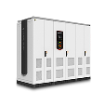
Site Main > 상황 관제
상황 관제
화면ID
ewpsp_scr_024
Description
1 | 알람 확인 기간 선택 1) 알람 조회를 위한 기본 제공 기간 표시 - 1일(오늘), 1주, 1개월
2 | 알람 확인 기간 지정 1) 알람 조회를 위한 기간 직접 입력 2) 시작, 종료 일정 선택 후에 ‘조회’ 버튼을 클릭하면 조회 및 갱신 진행
3 | 장치 별 알람 현황 1) 장치 별 알람 현황 표시 2) 비상, 주의 구분 없이 표시
4 | 비상 알람 현황 1) 조회 기간 內 비상 알람에 대한 리스트 표시 - 장치타입, 장치명, 장치ID, 알람시간, 알람타입, 알람메시지, 알람상태, 조치여부 * 조치여부는 편집이 가능하도록 구성된다. (사용자 편집 가능) * 차후 spec 확인 후 최종 반영
5 | 주의 알람 현황 1) 조회 기간 內 주의 알람에 대한 리스트 표시 - 장치타입, 장치명, 장치ID, 알람시간, 알람타입, 알람메시지, 알람상태, 조치여부 * 차후 spec 확인 후 최종 반영
에너지 모니터링
장치 모니터링
상황 관제
요금/수익
수익 현황
1
2
알람 현황
1일 (오늘) ▼
YYY-MM
▼
~
YYYY-MM
▼
조회
3
IOE(건)
0
PCS(건)
1
BMS(건)
1
PV(건)
0
0
기타(건)
4
비상 알람 현황 (2)
장치 타입
장치 명
장치 ID
알람 시간
알람 타입
알람 메시지
알람 상태
조치 여부
BMS
BMS_1
12001
2018.07.15 16:01:02
FALUT
Over cell Voltage
발생
미조치
5
주의 알람 현황 (3)
장치 타입
장치 명
장치 ID
알람 시간
알람 타입
알람 메시지
알람 상태
조치 여부

Slide 42
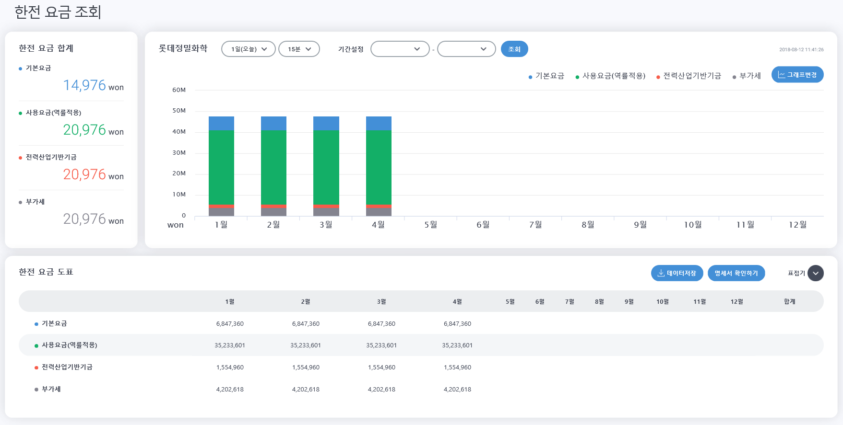
Site Main > 요금/수익> 한전 요금 조회
한전 요금 조회
화면ID
ewpsp_scr_025
Description
1 | 기간설정 1) 조회 기간은 월 단위 설정만 가능 2) 조회 버튼을 클릭하면 조회 진행
2 | 그래프 표시 1) 각 항목 누적의 막대 그래프 형태로 표시 2) 각 월 별 그래프 항목 표시 3) 누적 데이터 항목 - 기본요금, 사용요금, 전력산업기반기금, 부가세
3 | 표 표시 1) 한전 전기요금 구성요소를 표로 표시 2) 그래프에 포함되지 않은 역률, 전기요금합계, 청구금액 등의 정보를 추가로 표시
4 | 데이터 저장하기 1) 조회된 데이터를 csv 형태의 파일로 저장한다. 2) 표에 표시된 항목을 그대로 저장한다.
5 | 명세서 확인하기 1) 해당 버튼을 클릭하면 명세서 확인 및 출력 화면이 팝업 된다. * 다음 페이지 참고
6 | 표 접기 그래프 하단 표 영역 표시의 토글 버튼
7 | DR 수익 합계 조회 기간 내 항목별 합계
 | * 그래프 내의 사용요금을 역률 포함하여 적용할지 추가 검토 필요함.
7
1
삭제
2
삭제
요금/수익 항목은 막대그래프로만 표시
4
5
6
3
구분
기본
역률
사용요금
전기요금합계
전력산업기반기금
부가세
청구금액
그래프에 포함되지 않은 항목 추가
- 역률, 전기요금 합계, 청구금액

Slide 43


Site Main > 요금/수익> 한전 요금 조회 > 명세서 확인 및 출력
명세서 확인 및 출력
화면ID
ewpsp_scr_026
Description
1 | 명세서 표시 1) ESS 수익 명세서를 표시 2) 기존 한국전력공사의 전기요금 명세서를 기반으로 표시한다.
2 | PDF로 저장하기 - 현재 구성된 화면을 PDF로 저장한다. * 그래프 등의 항목 표시는 차후 협의 필요
3 | 프린터로 인쇄하기 - 현재 구성된 화면을 PC 상에 설정 및 연결된 프린터를 통해 인쇄한다.
4 | 닫기 - 명세서 확인 및 출력 화면 종료
 | * 한전 요금 청구서 샘플 확인 후 최종 fix 예정
명세서 확인 및 출력
1
전기 요금 청구서 (’18년 5월)
고객명 : 고객Site_1
청구일 : 2018-07-20
이번 달 청구 금액은 2,220,000 원 입니다.
전기사용장소 | 울산광역시 울주군 온산읍 원산로 40
고객번호 | 10 0000 0001
청구금액 | 2,220,000 원
납기일 | 2018년 08월 15일
고객전용지정계좌 (예금주 : 한국전력공사) | 우리은행 100-100000-10-100 신한은행 100-100000-10-100 국민은행 100-100000-10-100 농 협 100-100000-10-100 하나은행 100-100000-10-100 기업은행 100-100000-10-100 외환은행 100-100000-10-100 우 체 국 100-100000-10-100 씨티은행 100-100000-10-100
※ 위 계좌번호는 고객님께서 입금할 수 있는 전용 지정계좌입니다. (끝자리 원단위 입금불가)
청구내역
고객 사항
기본요금 | 10,000
전력량요금 | 2,000,000
전기요금계 | 2,010,000
부가가치세 | 200,000
전력기금 | 10,006
원단위절사 | -6
당월요금계 | 2,220,000
미납요금 | 0
청구금액 | 2,220,000
전기사용 계약종별 | 산엽용(을) 고압B 선택 III
주거구분 | 비주거용
정기검침일 | 25
계량기번호 | XXX001122
계량기배수 | 1
계약전력 | 3
가구수 | 1
미납내역
미납월 | 금액
 | 미납요금 없음
2
3
4
닫기
PDF로 저장하기
프린터로 인쇄하기

Slide 44
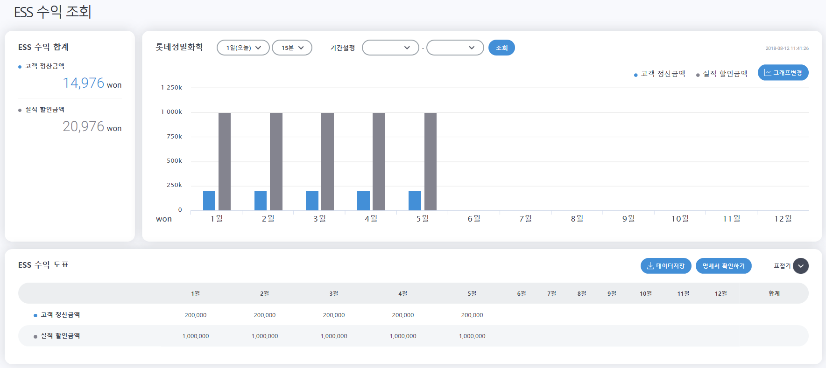
Site Main > 요금/수익> ESS 수익 조회
ESS 수익 조회
화면ID
ewpsp_scr_027
Description
1 | 기간설정 1) 조회 기간은 월 단위 설정만 가능 2) 조회 버튼을 클릭하면 조회 진행
2 | 그래프 표시 1) 각 항목 묶은 막대 그래프 형태로 표시 2) 각 월 별 그래프 항목 표시 3) 표시 데이터 항목 - 실적할인금액, 고객정산금액
3 | 표 표시 1) ESS 충방전량 정보, 평일 일수, 할인 및 정산 금액 등을 표로 표시 2) 그래프에 포함되지 않은 평일일수, 경부하충전량, 중간부하충전량, 최대부하충전량, 경부하방전량, 중간부하방전량, 최대부하방전량, 예상할인금액, EWP정산금액, 정산비율 등의 정보를 추가로 표시
4 | 데이터 저장하기 1) 조회된 데이터를 csv 형태의 파일로 저장한다. 2) 표에 표시된 항목을 그대로 저장한다.
5 | 명세서 확인하기 1) 해당 버튼을 클릭하면 명세서 확인 및 출력 화면이 팝업 된다. * 다음 페이지 참고
6 | 표 접기 그래프 하단 표 영역 표시의 토글 버튼
7 | DR 수익 합계 조회 기간 내 항목별 합계
7
1
삭제
2
삭제
요금/수익 항목은 막대그래프로만 표시
4
5
6
3
구분
평일 일수(d)
경부하충전량(kWh)
중간부하충전량(kWh)
최대부하충전량(kWh)
경부하방전량(kWh)
중간부하방전량(kWh)
최대부하방전량(kWh)
예상)할인금액(￦)
실적)할인금액(￦)
고객)정산금액(￦)
EWP)정산금액(￦)
정산비율(%)
그래프에 포함되지 않은 항목 추가
- 평일 일수, 경부하충전량, 중간부하충전량, 최대부하충전량, 경부하충전량, 중간부하방전량, 최대부하방전량, 예상할인금액, EWP정산금액, 정산비율

Slide 45
Site Main > 요금/수익> ESS 수익 조회 > 명세서 확인 및 출력
명세서 확인 및 출력
화면ID
ewpsp_scr_028
Description
1 | 명세서 표시 1) ESS 수익 배분 명세서를 표시 2) 기존 한국동서발전의 명세서를 기반으로 표시한다.
2 | PDF로 저장하기 - 현재 구성된 화면을 PDF로 저장한다. * 그래프 등의 항목 표시는 차후 협의 필요
3 | 프린터로 인쇄하기 - 현재 구성된 화면을 PC 상에 설정 및 연결된 프린터를 통해 인쇄한다.
4 | 닫기 - 명세서 확인 및 출력 화면 종료
명세서 확인 및 출력
1
에너지절감 솔루션 제공 전기요금 절감 수익 배분 청구서 (’18년 5월)
고객명 : 고객Site_1
청구일 : 2018-07-20
이번 달 청구 금액은 30,439,360 원 입니다.
(수익배분기간 : 2018-01-01 ~ 2018-12-31)
1. 청구내역
2. ESS 충방전량 및 전력량 요금 절감내역
구 분 | 절감금액 | 수익배분
①기본 요금 절감(피크저감) | 0 | 0
②전려량 요금 절감(계시별) | 3,188076 | 2,869,268
③ESS 충전 요금 할인 | 2,227,088 | 2,004,379
④ESS 전용 요금 할인 | 25,311,670 | 22,798,503
총 계 | 30,746,834 | 27,672,151
수익배분 계 |  | 27,672,151
부가가치세 |  | 2,767,215
원단위절사 |  | -6
청구금액 |  | 30,439,360
ESS |  | 사용량 | 금액
충전 | 경부하 | 81,728 | 4,454,176
 | 중간부하 | 1,008 | 77,515
 | 최대부하 | 41 | 4,395
 | 계 | 82,777 | 4,536,086
방전 | 경부하 | 0 | 0
 | 중간부하 | 9,847 | 757,234
 | 최대부하 | 64,990 | 6,966,928
 | 계 | 74,837 | 7,724,162
②충방전 전력량요금 절감금액)(방전 – 충전금액) |  |  | 3,188,076
3. ESS 피크저감, 충전, 전용 요금 할인 계산 내역
구 분 | 금액 | 계산 내역
①기본 요금 절감(피크저감) | 0 | ESS 피크저감 효과가 전기요금에 반영되는 시점부터 적용
③ESS 충전 요금 할인 | 2,227,088 | (81,728 kW x 0.5 x 54.5 원 x 1)
④ESS 전용 요금 할인 | 25,331,670 | Min[(40,527 kW x 8,190 원), (((64,990 kW – 41 kW) / (21 일 x 3)) x 3 x 1 x 8,190 원)]
※ ESS 충전, 전용 요금 할인은 당월 계량지침 및 고지서 기준 준용 산출(평균 사용량 계산은 소수점 첫째 자리 사사오입 적용)
4. 고객 사항
전기사용 계약종별 | 산엽용(을) 고압B 선택 III
기본요금 | 8,190
ESS 구축 용량 | ESS Battery : 3.6 MWh, PCS : 1.5 MW
할인금액 차등비율(가중치) | 1
5. 전기요금 절감효과
6. 납입처
②
3,188,076
0%
③
2,227,088
0%
④
25,331,670
1%
은행명 | 우리은행
계좌번호 | 1005 – 802 - 498030
예금주 | 한국동서발전㈜
납입금액 | 30,439,360
납기일 | 2018-06-24
2
※ 전기요금 절감분 대한 전력기금 3.7% 절감 효과 미반영
3
4
닫기
PDF로 저장하기
프린터로 인쇄하기

Slide 46
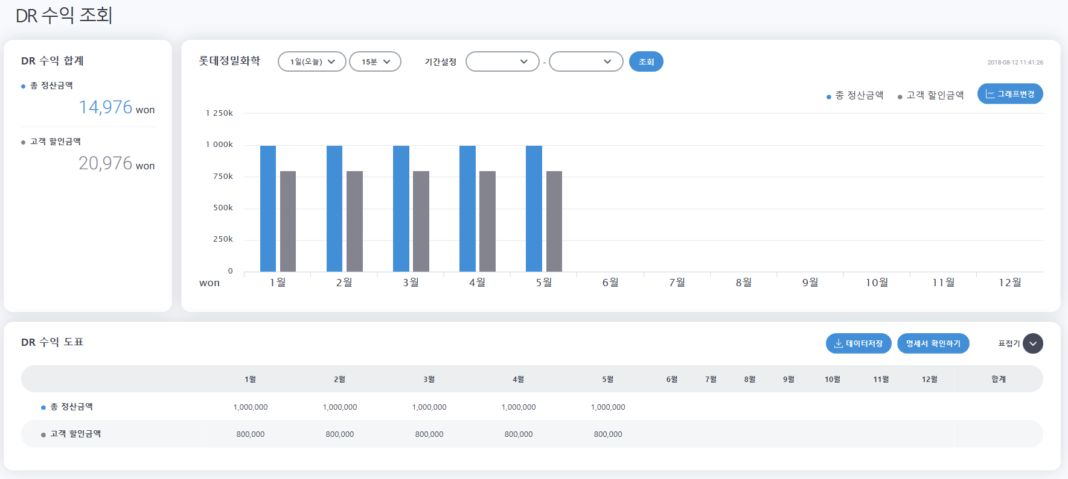
Site Main > 요금/수익> DR 수익 조회
DR 수익 조회
화면ID
ewpsp_scr_029
Description
1 | 기간설정 1) 조회 기간은 월 단위 설정만 가능 2) 조회 버튼을 클릭하면 조회 진행
2 | 그래프 표시 1) 각 항목 묶은 막대 그래프 형태로 표시 2) 각 월 별 그래프 항목 표시 3) 표시 데이터 항목 - 총정산금액, 고객정산금액
3 | 표 표시 1) ESS 충방전량 정보, 평일 일수, 할인 및 정산 금액 등을 표로 표시 2) 그래프에 포함되지 않은 감축횟수-시간, 감축이행용량, 감축인정용량, 감축이행율, 용량정산금, 감축정산금, EWP정산금액, 수익비율 등의 정보를 추가로 표시
4 | 데이터 저장하기 1) 조회된 데이터를 csv 형태의 파일로 저장한다. 2) 표에 표시된 항목을 그대로 저장한다.
5 | 명세서 확인하기 1) 해당 버튼을 클릭하면 명세서 확인 및 출력 화면이 팝업 된다. * 다음 페이지 참고
6 | 표 접기 그래프 하단 표 영역 표시의 토글 버튼
7 | DR 수익 합계 조회 기간 내 항목별 합계
7
삭제
1
2
삭제
요금/수익 항목은 막대그래프로만 표시
4
5
6
3
구분
감축 횟수-시간(회-hr)
감축이행용량(kWh)
감축인정용량(kWh)
감축이행율(%)
용량정산금(￦)
감축정산금(￦)
실적)총정산금액(￦)
고객)정산금액(￦)
EWP)정산금액(￦)
수익비율(%)
그래프에 포함되지 않은 항목 추가
- 감축횟수_시간, 감축이행용량, 감축인정용량, 감축이행율, 용량전산금, EWP)정산금액, 수익비율

Slide 47
Site Main > 요금/수익> DR 수익 조회 > 명세서 확인 및 출력
명세서 확인 및 출력
화면ID
ewpsp_scr_030
Description
1 | 명세서 표시 1) DR 수익 배분 명세서를 표시
2 | PDF로 저장하기 - 현재 구성된 화면을 PDF로 저장한다.
3 | 프린터로 인쇄하기 - 현재 구성된 화면을 PC 상에 설정 및 연결된 프린터를 통해 인쇄한다.
4 | 닫기 - 명세서 확인 및 출력 화면 종료
 | * 수익배분 및 청구 내역 구성에 대한 샘플 확인 필요 – 확인 후 추가 업데이트 예정
명세서 확인 및 출력
1
DR (수요반응) 수익 배분 청구서 (’18년 5월)
고객명 : 고객Site_1
청구일 : 2018-07-20
이번 달 청구 금액은 220,000 원 입니다.
(수익배분기간 : 2018-01-01 ~ 2018-12-31)
1. 청구내역
2. 감축 정보
구 분 | 금액
용량 정산금 | 900,000
감축 정산금 | 100,000
총 정산금액 | 1,000,000
고객 정산 금액 | 800,000
①수익배분 계 | 200,000
부가가치세 | 20,006
원단위절사 | -6
청구금액 | 220,000
구분 | 내용
감축횟수-시간 (회-시간) | 1-2
감축 이행 용량 (kWh) | 200
감축 인정 용량 (kWh) | 16
감축 이행율 (%) | 80
수익 배분 (%) | 20
4. 납입처
은행명 | 우리은행
계좌번호 | 1005 – 802 - 498030
예금주 | 한국동서발전㈜
납입금액 | 30,439,360
납기일 | 2018-06-24
3. 수익분배 계산 내역
구분 | 계산 내역
①수익배분 계 | 총 정산금액 x 수익배분(0.2)
2
3
4
닫기
PDF로 저장하기
프린터로 인쇄하기

Slide 48
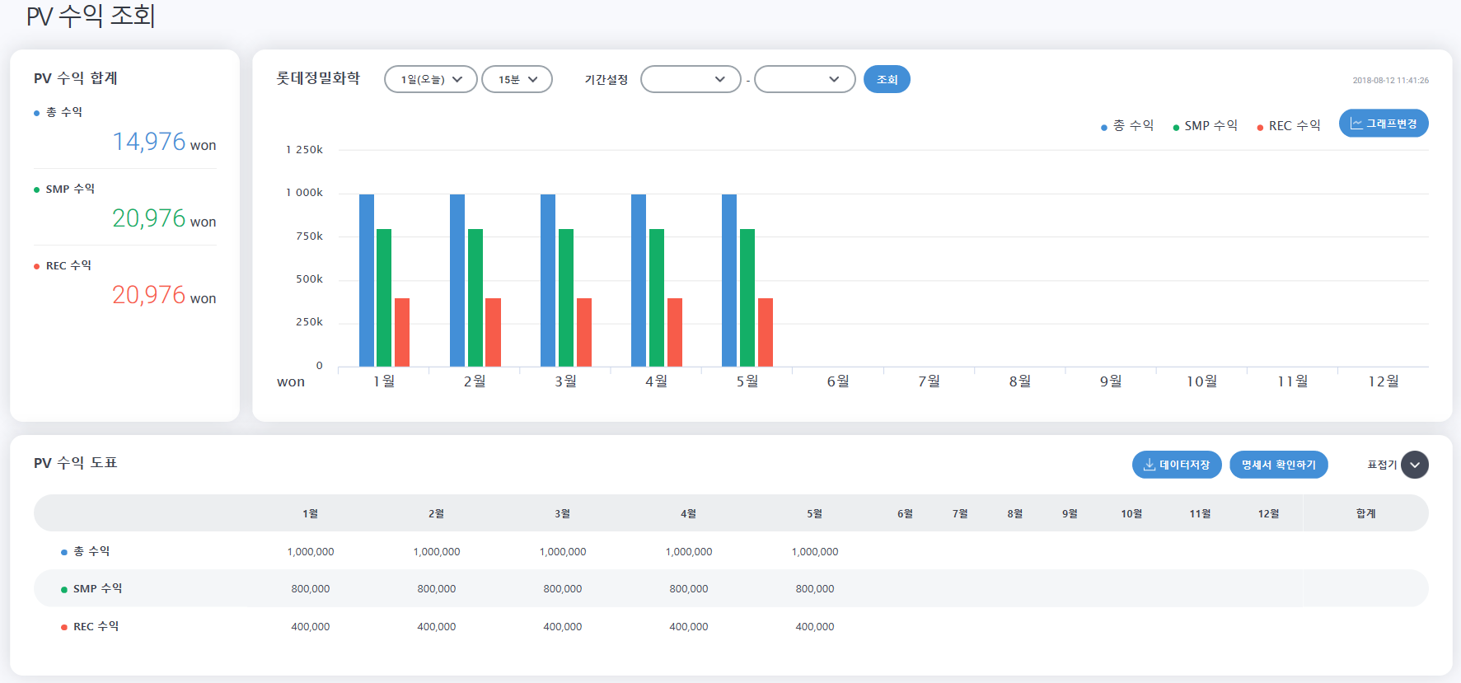
Site Main > 요금/수익> PV 수익 조회
PV 수익 조회
화면ID
ewpsp_scr_031
Description
1 | 기간설정 1) 조회 기간은 월 단위 설정만 가능 2) 조회 버튼을 클릭하면 조회 진행
2 | 그래프 표시 1) 각 항목 묶은 막대 그래프 형태로 표시 2) 각 월 별 그래프 항목 표시 3) 표시 데이터 항목 - 총수익, SMP수익, REC수익
3 | 표 표시 1) ESS 충방전량 정보, 평일 일수, 할인 및 정산 금액 등을 표로 표시 2) 그래프에 포함되지 않은 총발전량, SMP거래량, REC거래량 등의 정보를 추가로 표시
4 | 데이터 저장하기 1) 조회된 데이터를 csv 형태의 파일로 저장한다. 2) 표에 표시된 항목을 그대로 저장한다.
5 | 명세서 확인하기 1) 해당 버튼을 클릭하면 명세서 확인 및 출력 화면이 팝업 된다. * 다음 페이지 참고
6 | 표 접기 그래프 하단 표 영역 표시의 토글 버튼
7 | DR 수익 합계 조회 기간 내 항목별 합계
7
삭제
1
2
삭제
요금/수익 항목은 막대그래프로만 표시
4
5
6
3
구분
총 발전량
SMP 거래량
SMP 수익
REC 거래량
REC 수익
총 수익
그래프에 포함되지 않은 항목 추가
- 총 발전량, SMP거래량, REC거래량

Slide 49
Site Main > 요금/수익> PV 수익 조회
PV 수익 조회
화면ID
ewpsp_scr_031
Description
1 | 기간설정 1) 조회 기간은 월 단위 설정만 가능 2) 조회 버튼을 클릭하면 조회 진행
2 | 그래프 표시 1) 각 항목 묶은 막대 그래프 형태로 표시 2) 각 월 별 그래프 항목 표시 3) 표시 데이터 항목 - 총수익, SMP수익, REC수익
3 | 표 표시 1) ESS 충방전량 정보, 평일 일수, 할인 및 정산 금액 등을 표로 표시 2) 그래프에 포함되지 않은 총발전량, SMP거래량, REC거래량 등의 정보를 추가로 표시
4 | 데이터 저장하기 1) 조회된 데이터를 csv 형태의 파일로 저장한다. 2) 표에 표시된 항목을 그대로 저장하므로 총발전량, SMP거래량, REC거래량 등이 포함된다.
5 | 명세서 확인하기 1) 해당 버튼을 클릭하면 명세서 확인 및 출력 화면이 팝업 된다. * 다음 페이지 참고
에너지 모니터링
장치 모니터링
상황 관제
요금/수익
수익 현황
1
PV 수익 조회
기간 설정
YYY-MM
▼
~
YYYY-MM
▼
조회
2
총 수익
SMP 수익
REC 수익
￦
2,000,000
1,000,000
 | 01 | 02 | 03 | 04 | 05 | 06 | 07 | 08 | 09 | 10 | 11 | 12
3
구분 | 1월 | 2월 | 3월 | 4월 | 5월 | 6월 | 7월 | 8월 | 9월 | 10월 | 11월 | 12월
총 발전량
SMP 거래량
SMP 수익
REC 거래량
REC 수익
총 수익 발전량x(SMP거래가격 + REC거래가격xREC가중치)
4
5
데이터 저장하기
명세서 확인하기

Slide 50
Site Main > 요금/수익> PV 수익 조회 > 명세서 확인 및 출력
명세서 확인 및 출력
화면ID
ewpsp_scr_032
Description
1 | 명세서 표시 1) PV 발전 수익 배분 명세서를 표시
2 | PDF로 저장하기 - 현재 구성된 화면을 PDF로 저장한다.
3 | 프린터로 인쇄하기 - 현재 구성된 화면을 PC 상에 설정 및 연결된 프린터를 통해 인쇄한다.
4 | 닫기 - 명세서 확인 및 출력 화면 종료
 | * PV 발전 수익 배분 정책 확인 후 업데이트 예정
명세서 확인 및 출력
1
1
태양열 발전 수익 배분 청구서 (’18년 5월)
고객명 : 고객Site_1
청구일 : 2018-07-20
이번 달 청구 금액은 5,058,900 원 입니다.
(수익배분기간 : 2018-01-01 ~ 2018-12-31)
1. 청구내역
2. 발전 정보
구 분 | 금액
①REC 수익 | 12,775,000
②SMP 수익 | 10,220,000
③총 수익 | 22,995,000
고객 정산 금액
④수익배분 계 | 4,599,000
부가가치세 | 459,906
원단위절사 | -6
청구금액 | 5,058,900
구분 | 내용
총 발전량 | 127,750 kWh
SMP 거래량 | 127,750 kWh
SMP 단가 | 80
REC 거래량 | 127.75 kWh
REC 단가 | 100,000
REC 가중치 | 1.0
수익 배분 (%) | 20
3. 수익분배 계산 내역
구분 | 계산 내역
①REC 수익 | REC 거래량 x REC 단가 (217.75 x 100,000)
②SMP 수익 | 연간발전량(kWh) x SMP단가 (127,750 x 80)
③총 수익 | ①REC 수익 + ②SMP 수익 (12,775,000 + 10,220,000)
④수익배분 계 | ③총 수익 x 수익 배분 (22,995,000 x 0.2)
4. 납입 정보
청구 금액 | 5,058,900
은행명 | 우리은행
계좌번호 | 1005 – 802 - 498030
예금주 | 한국동서발전㈜
납입금액 | 30,439,360
납기일 | 2018-06-24
2
3
4
PDF로 저장하기
프린터로 인쇄하기
닫기

Slide 51
Site Main > 요금/수익> 통합 명세서 확인 및 출력
통합 명세서 확인
화면ID
ewpsp_scr_033
Description
1 | 명세서 표시 1) 통합 명세서를 표시
2 | PDF로 저장하기 - 현재 구성된 화면을 PDF로 저장한다.
3 | 프린터로 인쇄하기 - 현재 구성된 화면을 PC 상에 설정 및 연결된 프린터를 통해 인쇄한다.
4 | 닫기 - 명세서 확인 및 출력 화면 종료
 | * 통합 명세서 구성 협의 후 업데이트 예정
 | * 통합 명세서 출력 화면 접근 경로 검토 진행 중
통합 명세서 확인 및 출력
1
1
(종합)에너지절감 솔루션 제공 전기요금 절감 수익 배분 청구서 (’18년 5월)
고객명 : 고객Site_1
청구일 : 2018-07-20
이번 달 청구 금액은 37,938,260 원 입니다.
(수익배분기간 : 2018-01-01 ~ 2018-12-31)
1. 전기요금 내역
2. 에너지 절감 솔루션 수익 분배 청구 내역
기본요금 | 10,000
전력량요금 | 2,000,000
전기요금계 | 2,010,000
부가가치세 | 200,000
전력기금 | 10,006
원단위절사 | -6
당월요금계 | 2,220,000
미납요금 | 0
청구금액 | 2,220,000
구 분 | 절감금액 | 수익배분
①기본 요금 절감(피크저감) | 0 | 0
②전려량 요금 절감(계시별) | 3,188076 | 2,869,268
③ESS 충전 요금 할인 | 2,227,088 | 2,004,379
④ESS 전용 요금 할인 | 25,311,670 | 22,798,503
총 계 | 30,746,834 | 27,672,151
수익배분 계 |  | 27,672,151
부가가치세 |  | 2,767,215
원단위절사 |  | -6
청구금액 |  | 30,439,360
3. DR (수요반응) 수익 배분 청구 내역
4. PV 발전 수익 배분 청구 내역
구 분 | 금액
용량 정산금 | 900,000
감축 정산금 | 100,000
총 정산금액 | 1,000,000
고객 정산 금액 | 800,000
①수익배분 계 | 200,000
부가가치세 | 20,006
원단위절사 | -6
청구금액 | 220,000
구 분 | 금액
①REC 수익 | 12,775,000
②SMP 수익 | 10,220,000
③총 수익 | 22,995,000
고객 정산 금액
④수익배분 계 | 4,599,000
부가가치세 | 459,906
원단위절사 | -6
청구금액 | 5,058,900
4. 납입 정보
총 청구 금액 (전기요금 + 에너지 절감 수익 배분 + DR 수익 배분 + PV 발전 수익 배분) | 37,938,260
2
3
4
PDF로 저장하기
프린터로 인쇄하기
닫기

Slide 52
군관리 Main > 설정 > 한전 계약 및 전력관리 정보
한전계약 및 전력관리
화면ID
ewpsp_scr_034
Description
1 | 건물요금 - 확인 필요
2 | 계약 전력 - 확인 필요
3 | 검침일 - 확인 필요
4 | 요금 적용 전력 기간 - 확인 필요
5 | 요금 적용 전력 - 설정된 요금 적용 전력을 기준으로 피크전력 정보와 요금/수익 부분에서 사용 * 최초 1회만 설정 가능하도록 요청 받았으나 잘 못 기입된 경우의 처리를 위해 우선 일반 편집영역으로 유지
6 | 목표 전력 - 피크 전력 현황에서 사용되는 목표전력을 설정한다.
7 | 요금적용전력대비 - 확인 필요
8 | 확인 - 모든 변경사항을 적용하고 이전화면으로 돌아간다.
9 | 취소 - 모든 변경사항을 적용하지 않고 이전화면으로 돌아간다.
설정 – 한전 계약 및 전력관리 정보
1
건물 요금
일반용(을) – 고압 A: 선택 II
▼
2
계약 전력
2,000
KW
3
검침일
30일
▼
4
5
요금 적용 전력
2018년 05월
▼
500
KW
6
7
목표 전력
450
%
KW
요금적용전력대비
90
8
9
확인
취소

Slide 53
군관리 Main > 설정 > 사이트 관리
사이트 관리
화면ID
ewpsp_scr_035
Description
1 | 사이트 리스트 - 등록된 사이트 리스트를 표시
2 | 사이트 편집 - 리스트 內 항목이 확장되면서 추가 및 편집이 가능한 UI
3 | 사이트 추가 - 신규 사이트 등록 화면으로 이동한다. * 다음 페이지 참고
4 | 확인 - 모든 변경사항을 적용하고 이전화면으로 돌아간다.
5 | 취소 - 모든 변경사항을 적용하지 않고 이전화면으로 돌아간다.
설정 – 사이트 관리
리스트 內 항목이 확장되면서 추가 및 편집이 가능한 UI 권장
1
NO | 사이트 명 | 사이트 ID | 그룹 | Local EMS 주소 | 등록 장치
1 | 제일화성 | 10037202 | 그룹_1 |  | PCS_1 PCS_2 BMS_1 BMS_2
2 | 제일화성 | 10037202 | 그룹_1 |  | PCS_3 PCS_4 BMS_3 BMS_4
3
4
2
3
사이트 추가하기
4
5
확인
취소

Slide 54
군관리 Main > 설정 > 사이트 관리 > 신규 사이트 등록
신규 사이트 등록
화면ID
ewpsp_scr_036
설정 – 신규 Site 등록 팝업
Description
1 | 사이트 명 - 신규 등록할 사이트 명을 입력한다.
2 | 사이트 ID - 신규 등록할 사이트 ID를 입력한다. * ID 자동 생성 및 할당 관련 검토 필요
3 | 그룹 - 신규 등록할 사이트가 속할 그룹을 선택한다.
4 | Local EMS 주소 - 신규 등록할 사이트의 Local EMS 주소를 입력한다.
5 | Local EMS 암호키 - Local EMS 경로 접근을 위한 암호키 등록 * 암호키 처리 관련 추가 확인 필요
6 | 확인 - 모든 변경사항을 적용하고 팝업을 종료
7 | 취소 - 모든 변경사항을 적용하지 않고 팝업을 종료
 | * 별도의 팝업이 아닌 이전 페이지의 사이트 리스트에서 바로 추가가 가능한 UI 검토 필요
1
사이트 명
2
사이트 ID
3
그룹
▽
4
Local EMS 주소
5
Local EMS 암호키
+
6
7
확인
취소

Slide 55
군관리 Main > 설정 > 신규 장치 등록
신규 장치 등록
화면ID
ewpsp_scr_037
설정 – 신규 장치 등록 팝업
Description
1 | 장치 배치 사이트 - 신규 등록할 장치가 위치하는 사이트를 선택
2 | 장치 명 - 신규 등록할 장치 명을 입력한다.
3 | 사이트 ID - 신규 등록할 장치의 ID를 입력한다. * ID 자동 생성 및 할당 관련 검토 필요
4 | 장치 타입 1) 신규 등록할 장치의 타입을 선택한다. 2) 장치 타입 - 부하측정기기, PV모니터링기기, ESS모니터링기기, PCS, BMS, PV 등 * 전체 장치 리스트 확인 및 업데이트 예정
5 | 확인 - 모든 변경사항을 적용하고 팝업을 종료
6 | 취소 - 모든 변경사항을 적용하지 않고 팝업을 종료
 | * 장치 등록을 장치 모니터링 쪽으로 이동하는 방안도 검토 필요
 | * ‘에너톡 디바이스 설정하기‘ 적용 방안 확인 필요
1
배치 사이트
▽
2
장치 명
3
장치 ID
+
4
장치 타입
▽
5
6
확인
취소

Slide 56
군관리 Main > 설정 > 사이트 그룹 정보
사이트 그룹 정보
화면ID
ewpsp_scr_038
Description
1 | 그룹 명 - 편집을 할 사이트 그룹을 선택한다.
2 | 그룹 내 사이트 - 이미 그룹에 속해 있는 사이트 리스트
3 | 전체 사이트 - 아직 그룹에 속해 있지 않은 전체 사이트 리스트
4 | 사이트 추가/삭제 - ←, → 버튼을 사용하여 각 리스트 內에 포함된 사이트를 추가, 삭제 한다.
5 | 확인 - 모든 변경사항을 적용하고 이전화면으로 돌아간다.
6 | 취소 - 모든 변경사항을 적용하지 않고 이전화면으로 돌아간다.
설정 – 사이트 그룹 정보
1
그룹 명
롯데 정밀 화학
▼
2
그룹 내 사이트
3
전체 사이트
롯데_Site_01
롯데_Site_02
롯데_Site_03
롯데_Site_01
롯데_Site_02
롯데_Site_03
롯데 Site_04
롯데 Site_05
4
5
6
확인
취소

Slide 57

군관리 Main > 설정 > 사용자 관리
사용자 관리
화면ID
ewpsp_scr_039
Description
1 | 사용자 리스트 1) 현재 등록된 사용자 리스트를 표시 2) 사용자 정보 항목 - ID, 권한등급, 그룹, 설명, 등록일자 3) 설정 버튼을 클릭하면 수정, 삭제 메뉴가 팝업 - 수정을 선택하면 인라인 편집이 가능하도록 처리 - 삭제를 선택하면 해당 사용자 항목을 삭제
2 | 사용자 추가하기 - 사용자 추가 팝업 표시 * 별도의 팝업이 아닌 이전 페이지의 사이트 리스트에서 바로 추가가 가능한 UI 검토 필요
3 | 확인 - 모든 변경사항을 적용하고 팝업을 종료
4 | 취소 - 모든 변경사항을 적용하지 않고 팝업을 종료
설정 – 사용자 관리
1
ID
권한 등급
그룹
설명
등록일자
▼
▼
▼
수정
삭제
2
사용자 추가하기
3
4
확인
취소

Slide 58
군관리 Main > 설정 > 사용자 관리 > 사용자 추가
사용자 추가
화면ID
ewpsp_scr_040
설정 – 사용차 추가 팝업
Description
1 | 사용자 ID - 사용자 ID 입력
2 | 비밀번호 - 비밀번호 입력
3 | 비밀번호 확인 - 비밀번호 재입력
4 | 그룹 1) 사용자 소속 그룹 선택 2) 사이트 그룹관리에서 추가된 그룹 중 선택
5 | 사용자 권한 1) 서비스 포털 내 사용자 권한 설정 2) 사용자 권한 - 포털 관리자, 그룹 관리자, 사이트 관리자, 사이트 이용자 * 권한 관련 추가 검토 필요
6 | 설명 - 사용자 추가 정보 입력
7 | 확인 - 모든 변경사항을 적용하고 팝업을 종료
8 | 취소 - 모든 변경사항을 적용하지 않고 팝업을 종료
1
사용자 ID
2
비밀번호
3
비밀번호 확인
4
그룹
▽
5
권한
▽
6
설명
7
8
확인
취소

